Slide 1
ΝΕΥΡΟΠΑΘΕΙΕΣ
ΜΑΡΙΑΝΝΑ ΠΑΠΑΔΟΠΟΥΛΟΥ
ΝΕΥΡΟΛΟΓΟΣ
ΕΠΙΚΟΥΡΗ ΚΑΘΗΓΗΤΡΙΑ
ΠΑΝΕΠΙΣΤΗΜΙΟ ΔΥΤΙΚΗΣ ΑΤΤΙΚΗΣ

Slide 2
ΟΡΙΣΜΟΣ
Προσβολή νωτιαίων νεύρων και εγκεφαλικών συζυγιών.
Η βλάβη μπορεί να αφορά
στον άξονα,
κυτταρικό σώμα
α κιν. νευρώνας στα πρ. κέρατα νωτιαίου μυελού, κινητικοί πυρήνες στελέχους
ψευδομονόπολα κύτταρα στα νωτιαία και εγκεφαλικά αισθητικά γάγγλια
κ. γαγγλίων ΑΝΣ
στη μυελίνη (κ. Schwann),
στα τροφοφόρα αγγεία
στον περιβάλλοντα συνδετικό ιστό.

Slide 3
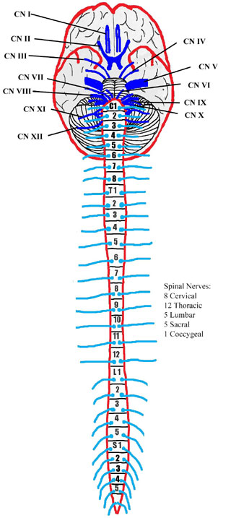
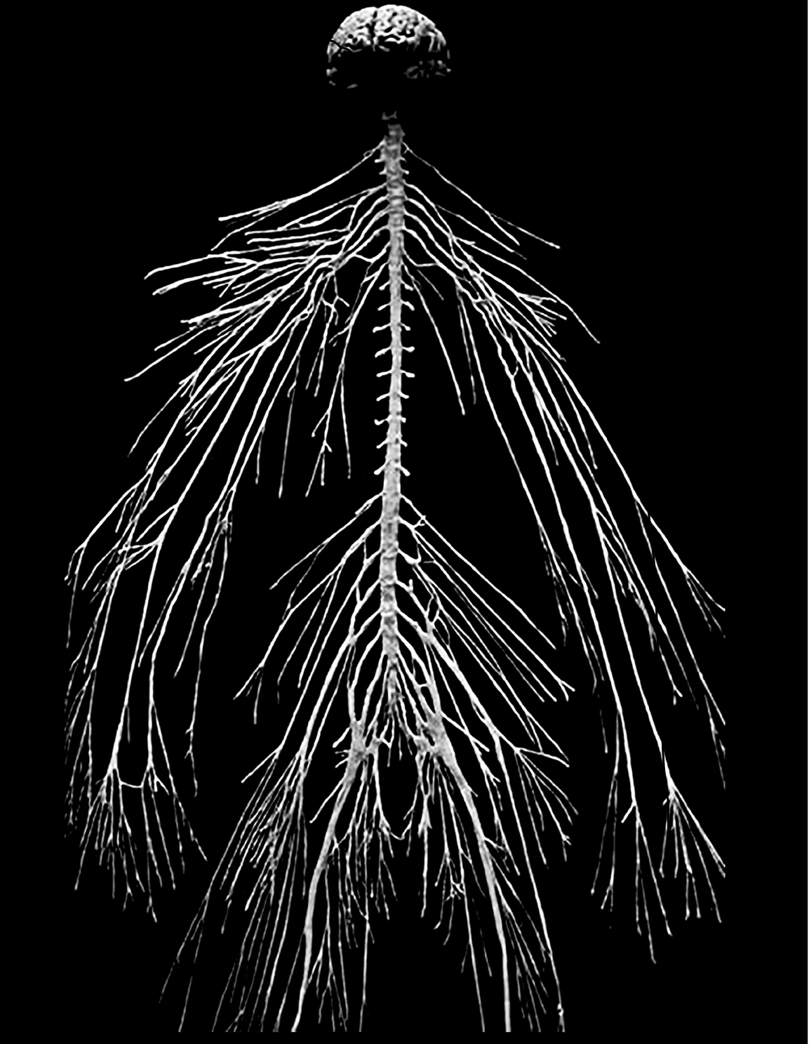

Slide 4
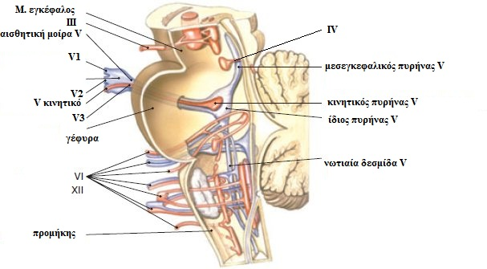

Slide 5
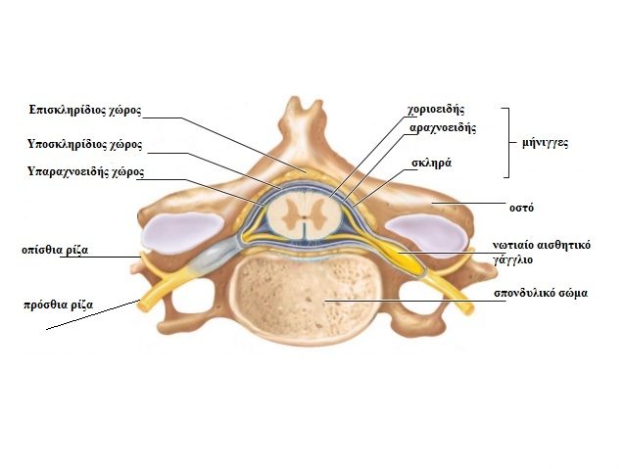

Slide 6
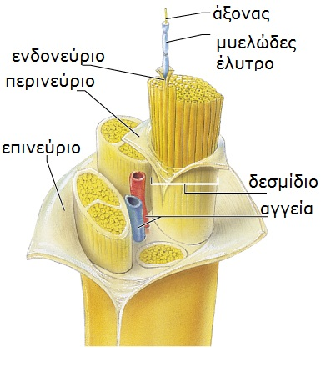
ΤΟ ΠΕΡΙΦΕΡΙΚΟ ΝΕΥΡΟ ΕΙΝΑΙ ΟΡΓΑΝΟ
ΠΟΥ ΑΠΟΤΕΛΕΙΤΑΙ ΑΠΟ ΔΙΑΦΟΡΕΤΙΚΟΥΣ ΙΣΤΟΥΣ

Slide 7
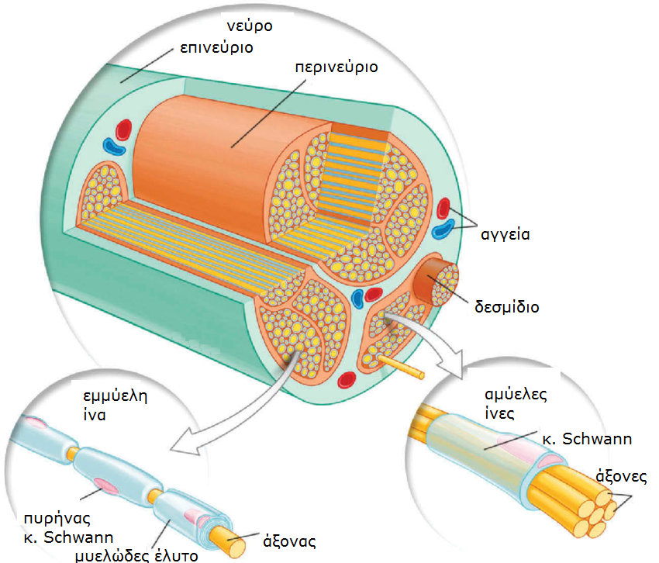
ΚΥΡΙΟΣ ΙΣΤΟΣ ΕΙΝΑΙ Ο ΝΕΥΡΙΚΟΣ: ΝΕΥΡΩΝΕΣ ΚΑΙ Κ. SCHWANN

Slide 8
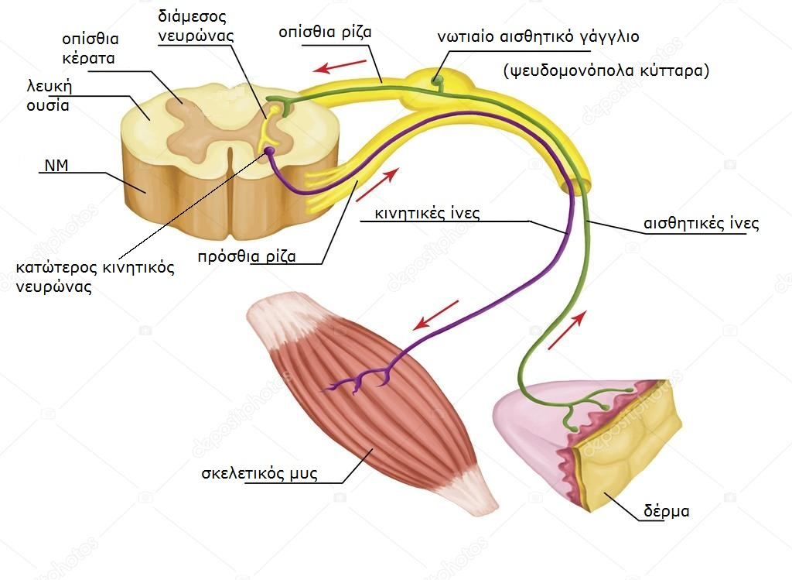

Slide 9
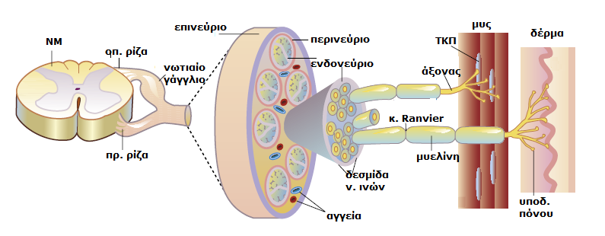

Slide 10
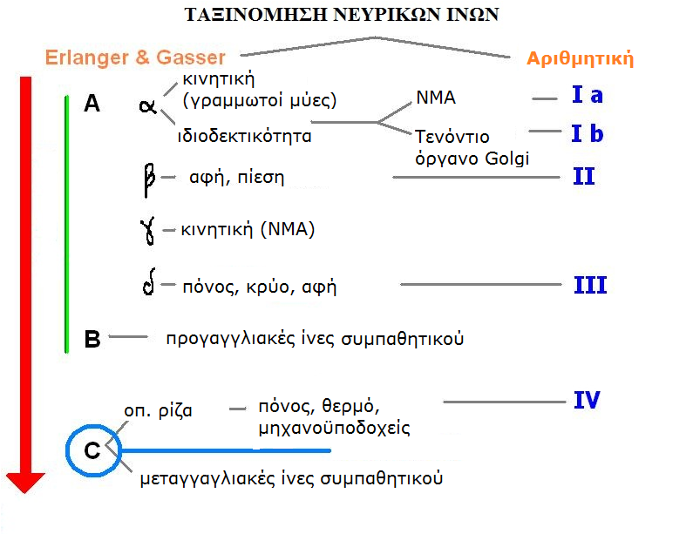

Slide 11
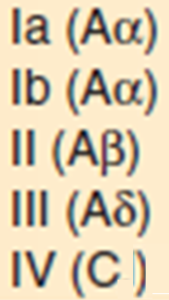
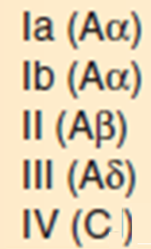
Ιδιοδεκτικότητα (ΝΜΑ)
Ιδιοδεκτικότητα (τενόντιο όργανο Golgi)
Αφή και πίεση
Πόνος και θερμοκρασία, αίσθηση νυγμού
Πόνος και θερμοκρασία

Slide 12
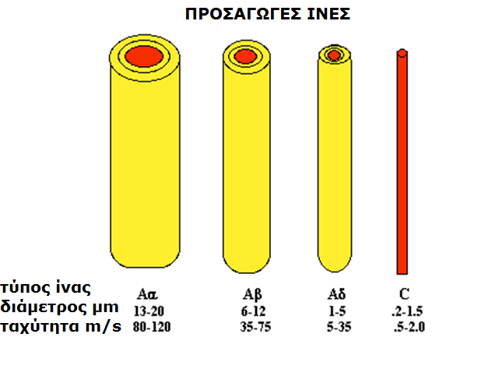
Type A: παχύτερες (1,5-20μ), μυελώδες έλυτρο, γρηγορότερες (4-120 m/sec),
Type B: μεσαίου μεγέθους (1,5-3,5 μ), άγουν με ταχύτητα 3-15 m/sec
Type C: πιο λεπτές (0,1-2 μ), αμύελες, ταχύτητα (0,5-4 m/sec)

Slide 13
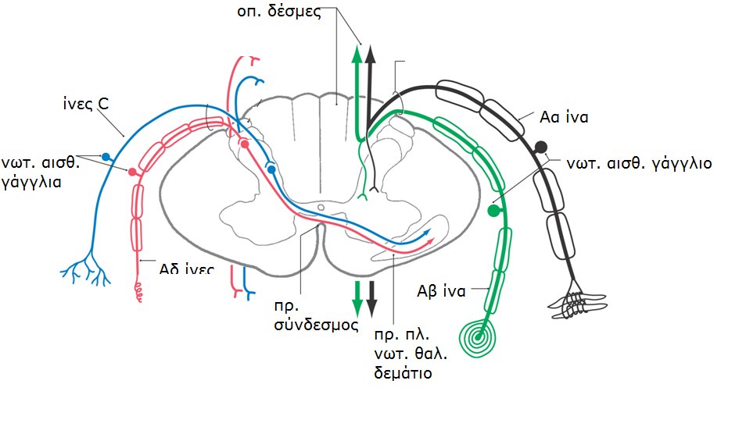
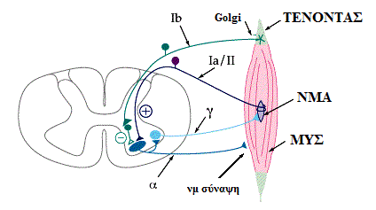
Παχειές ίνες: Αα, Αβ (Ia, Ib, II)
κινητικές (σκελετικές ίνες)
αισθητικές για δόνηση, επικριτική αφή ιδιοδεκτικότητα
Αγ
Κινητικές ΝΜΑ
Λεπτές ίνες: Αδ (III)
ΑΝΣ
Αισθητικές για ελαφρά αφή,
πόνος και θερμοκρασία
Αμύελες ίνες: C (IV)
πόνος και θερμοκρασία

Slide 14
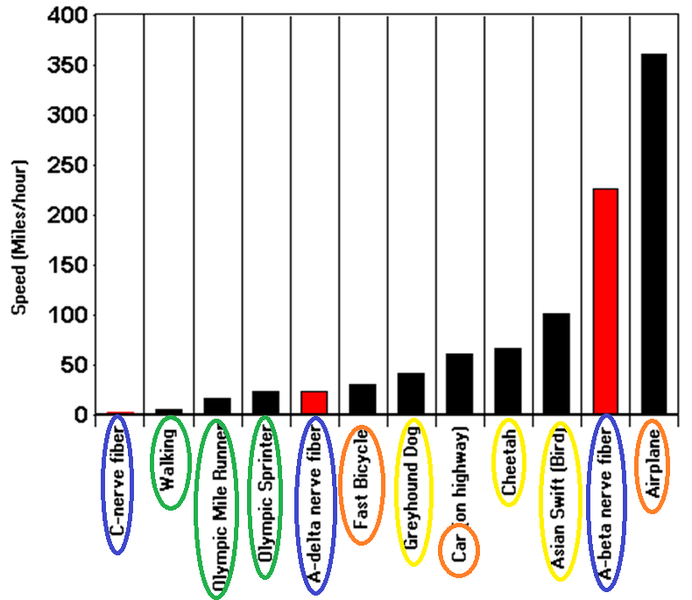

Slide 15
"slowly-adapting" υποδοχείς: ανταποκρίνονται καθ΄ όλη τη διάρκεια εφαρμογής του ερεθίσματος και μεταφέρουν πληροφορία σχετικά με την διαδικασία σε όλη την εξέλιξη της.
"rapidly-adapting" υποδοχείς: ανταποκρίνονται μόνο όταν το ερέθισμα ξεκινά να εφαρμόζεται ή σταματά. Και επομένως απαντούν σε ερεθίσματα που αλλάζουν.
Τα σωμάτια Pacinian είναι rapidly-adapting
Οι υποδοχείς Ruffini είναι slowly-adapting.

Slide 16
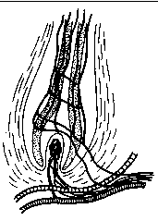
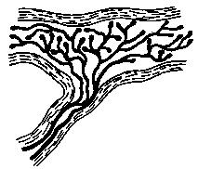
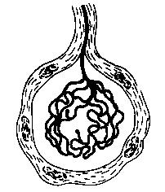
Υποδοχείς δέρματος
Υποδοχέας | Τύπος ίνας | Λειτουργία | Εντόπιση
Hair Follicle Ending | A-beta | Ανταποκρίνεται στη μετακίνηση τρίχας | Τυλίγονται γύρω από θύλακα τρίχας.
Ruffini Endings-(διογκωμένη δενδριτική απόληξη) Slowly adaptive | A-beta | Ανταποκρίνεται στην πίεση στο δέρμα. | Χόριο άτριχου και τριχωτού δέρματος.
Krause corpuscle (κάψα) | A-beta | Ανταποκρίνεται στην πίεση, ψυχρό | Χείλη, γλώσσα, γεννητικά όργανα.
Pacinian corpuscle (κάψα) | A-beta | Ανταποκρίνεται στη δόνηση (150-300 Hz), εν τω βάθει πίεση | Βαθύτερα στρώματα χόριου σε τριχωτό και άτριχο δέρμα. (παλάμες και τα πέλματα και γεννητικά όργανα και αρθρώσεις)

Slide 17
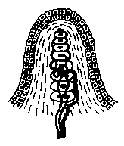
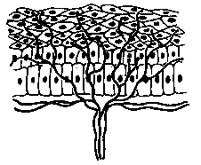
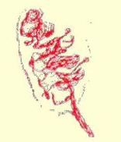
Υποδοχέας | Τύπος ίνας | Λειτουργία | Εντόπιση
Ελ. Νευρικές απολήξεις | A-delta and C | Ανταποκρίνονται σε μηχανικά, θερμικά και βλαπτικά ερεθίσματα. | Παντού στο δέρμα
Merkel Cells | A-beta | Ανταποκρίνεται στην πίεση- ελαφρά αφή | Όριο Επιδερμίδας-χόριου άτριχου δέρματος. (άκρες δαχτύλων )
Meissner corpuscles Rapidly adaptive |  | Ανταποκρίνεται στην ελαφρά αφή και δόνηση (10-50 Hz) | Δάχτυλα, γλώσσα, χείλη, θηλές, γεννητικά όργανα

Slide 18
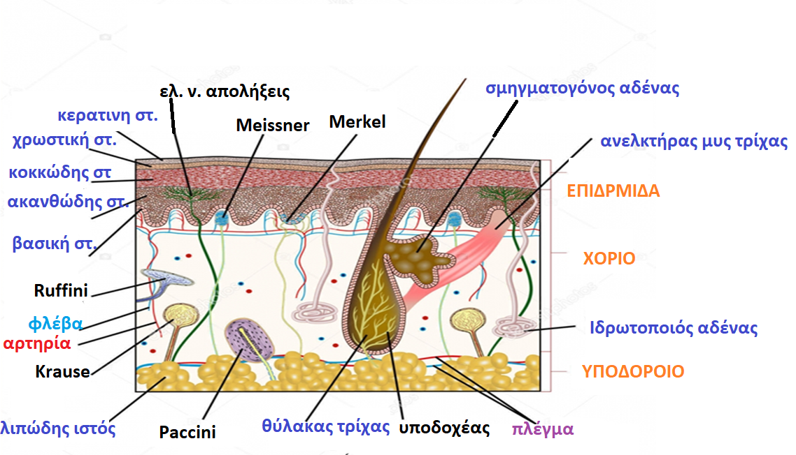

Slide 19
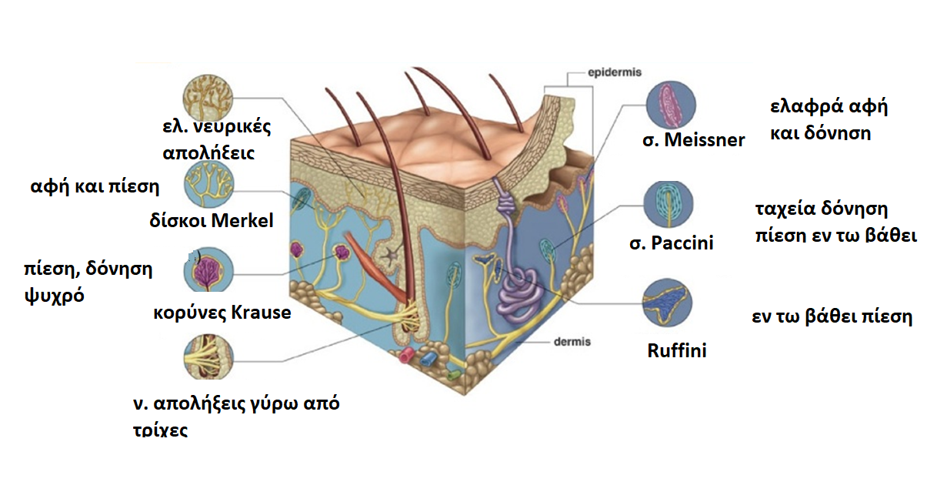

Slide 20
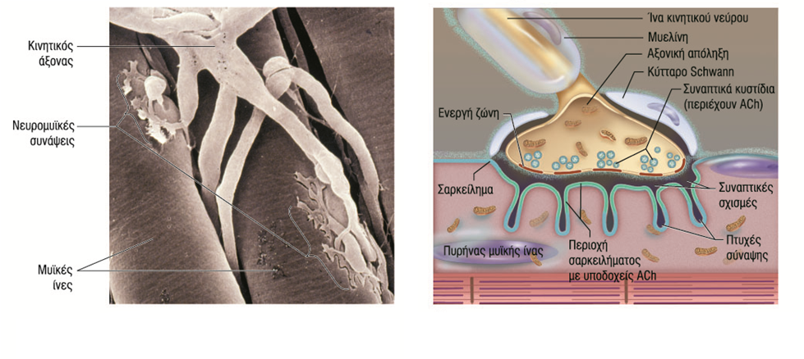

Slide 21
ΜΗΧΑΝΙΣΜΟΙ ΠΑΘΗΣΕΩΝ ΠΕΡΙΦΕΡΙΚΩΝ ΝΕΥΡΩΝ
Βαλλεριανή εκφύλιση- μηχανική διακοπή συνέχειας
Αξονική εκφύλιση (dying back)- ο πιο κοινός μηχανισμός, χάνονται οι περιφερικές αποφυάδες, εξαρτώμενη από το μήκος νευράξονα, αντίδραση σε μεταβολικά αίτια (ΣΔ), τοξίνες, κληρονομικά αίτια
1παθής νευρωνική εκφύλιση κυτταρικών σωμάτων και αξόνων (κατώτερος κινητικός νευρώνας και ψευδομονόπολα κύτταρα αισθητικών γαγγλίων)
Τμηματική απομυελίνωση- αυτοάνοση, κληρονομική, τoξικά αίτια, μηχανικά αίτια (πιεστικά)
Βλάβες συνδετικού ιστού (περιβλήματα νεύρων)
Βλάβες τροφικών αρτηριών νεύρων-οζώδης πολυαρτηρίτιδα-απόφραξη vasa nevrorum

Slide 23
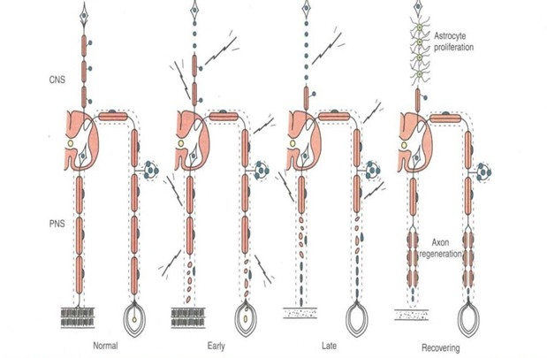
ΑΞΟΝΙΚΗ ΕΚΦΥΛΙΣΗ
Vahid Salehifar

Slide 24
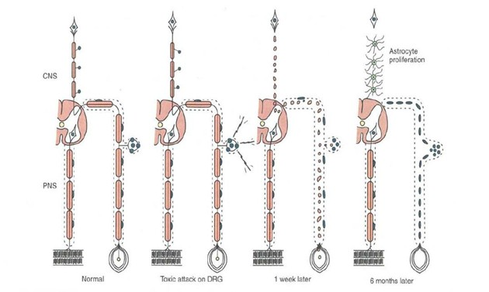
ΝΕΥΡΩΝΟΠΑΘΕΙΑ
Vahid Salehifar

Slide 25
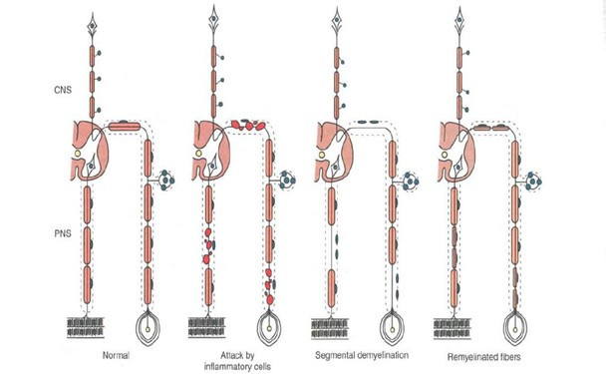
ΤΜΗΜΑΤΙΚΗ ΑΠΟΜΥΕΛΙΝΩΣΗ
Vahid Salehifar

Slide 26
ΣΥΜΠΤΩΜΑΤΟΛΟΓΙΑ
Βλάβη αισθητικών ινών: παραγωγικά-ελλειμματικά
παχέων ινών
λεπτών ινών
Βλάβη κινητικών ινών: κινητικά-αρνητικά
Βλάβη ινών ΑΝΣ

Slide 27
ΣΥΜΠΤΩΜΑΤΟΛΟΓΙΑ ΑΙΣΘΗΤΙΚΩΝ ΔΙΑΤΑΡΑΧΩΝ
ΘΕΤΙΚΑ-ΠΑΡΑΓΩΓΙΚΑ
ΑΡΝΗΤΙΚΑ- ΕΛΛΕΙΜΜΑΤΙΚΑ
Παραισθησίες
Δυσαισθησίες
Καυσαλγία
«Μυρμήγκιασμα»
Αίσθημα διέλευσης ηλ. ρεύματος
Υπεραλγησία
Υπερπάθεια
Έκπτωση αισθητικότητας
Υπαισθησία-αναισθησία (αφή)
Απώλεια εν τω βάθει αισθητικότητας [αστάθεια βράδυ]
Απώλεια αίσθησης θερμού-ψυχρού- πόνου

Slide 28
ΣΥΜΠΤΩΜΑΤΟΛΟΓΙΑ ΑΙΣΘΗΤΙΚΩΝ ΔΙΑΤΑΡΑΧΩΝ
Νευροπάθεια μεγάλων ινών
Νευροπάθεια λεπτών ινών
Παραισθησίες
Διαταραχή παλλαισθησίας, ιδιοδεκτικότητας
Μειωμένα ΤΑ
Αισθητική αταξία
Συχνά ασυμπτωματική, ευρήματα μόνο στην κλινική εξέταση
Βαθύς, καυστικός, οξύς πόνος
Αλλοδυνία στην ελαφρά αφή
Διαταραχή αντίληψης θερμοκρασίας-διατήρηση παλλαισθησίας, ιδιοδεκτικότητας
Διαταραχή ΑΝΣ

Slide 29
ΕΛΕΓΧΟΣ ΓΙΑ ΔΙΑΚΡΙΣΗ ΠΡΟΣΒΟΛΗΣ ΙΝΩΝ
ΛΕΠΤΕΣ ΙΝΕΣ: Αδ, C
Αντίληψης αιχμηρού αντικειμένου (pinprick sensation)
Αντίληψη θερμού ψυχρού
Αυτόνομη λειτουργία
ΠΑΧΙΕΣ ΙΝΕΣ: Αα, Αβ
Παλλαισθησία
Αντίληψη θέσης μελών στο χώρο
Αφή-πίεση
Αχίλλειο αντανακλαστικό

Slide 30
ΣΥΜΠΤΩΜΑΤΟΛΟΓΙΑ ΚΙΝΗΤΙΚΩΝ ΔΙΑΤΑΡΑΧΩΝ
ΘΕΤΙΚΑ
ΑΡΝΗΤΙΚΑ
Κράμπες-επώδυνες μυϊκές συσπάσεις
Δεσμιδώσεις
Μυϊκή αδυναμία
Υποτονία
Ατροφία
ΣΚΕΛΕΤΙΚΕΣ ΑΝΩΜΑΛΙΕΣ: σφυροδακτυλία, κοιλοποδία υψηλή ποδική καμάρα

Slide 31
ΣΥΜΠΤΩΜΑΤΑ ΑΠΟ ΔΙΑΤΑΡΑΧΗ ΑΝΣ
Σχετίζεται με τη βαρύτητα των άλλων συμπτωμάτων ΠΝ.
Πολλές φορές η προσβολή είναι υποκλινική και αφορά
Καρδιαγγειακό: Ορθοστατική υπόταση, διαταραχές καρδιακού ρυθμού
Ανιδρωσία, δυσανεξία στη ζέστη
Γαστρεντερικό: Διαταραχή κινητικότητας οισοφάγου, στομάχου, χολ. κύστης,
εντέρου, ακράτεια κοπράνων, ναυτία, διάρροια, δυσκοιλιότητα
Γεννητο-ουροποιητικό: Διαταραχή ούρησης (άτονη κύστη,
ούρηση εξ υπερπλήρωσης)
Σεξουαλική δυσλειτουργία (διαταραχή στύσης, καθυστερημένη εκσπερμάτωση)
Διαταραχή κορικών αντανακλαστικών

Slide 32
ΚΛΙΝΙΚΑ ΣΗΜΕΙΑ
Μείωση ή κατάργηση τενόντιων αντανακλαστικών
Μείωση μυϊκής ισχύος-μυϊκού τόνου
Διαταραχή επιπολής και εν τω βάθει αισθητικότητας (τύπου κάλτσας –γάντι)-ψευδοαθετωσικές κινήσεις
Σ. Romberg
Διαταραχή ΑΝΣ (ορθοστατική υπόταση, διαταραχή καρδιακού ρυθμού, σεξουαλική δυσλειτουργία)
Τροφικές αλλοιώσεις (λέπτυνση δέρματος, άτονα έλκη)
Σκελετικές ανωμαλίες

Slide 33
ΔΙΑΤΑΡΑΧΗ ΕΠΙΠΟΛΗΣ ΑΙΣΘΗΤΙΚΟΤΗΤΑΣ Οι υποδοχείς εντοπίζονται στο δέρμα και βλεννογόνους
ΑΦΗ
ΠΟΝΟΣ
ΘΕΡΜΟ-ΨΥΧΡΟ
ΠΑΡΑΙΣΘΗΣΙΑ: ανώμαλη αισθητική αντίληψη ελλείψει ερεθίσματος, απτική, θερμική, επώδυνη, επεισοδιακή ή μόνιμη
ΔΥΣΑΙΣΘΗΣΙΑ: επώδυνη αίσθηση προκαλούμενη από μη επώδυνο ερέθισμα (ελαφρά αφή, χάδι)
[ΥΠΕΡΠΑΘΕΙΑ, ΥΠΕΡΑΛΓΗΣΙΑ]. Μπορεί να επιμένει μετά την απομάκρυνση ερεθίσματος
ΠΑΛΛΑΙΣΘΗΣΙΑ: αντίληψη δόνησης

Slide 34
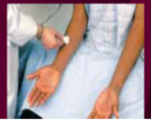
ΕΛΕΓΧΟΣ ΑΦΗΣ
Αναισθησία / Υπαισθησία \ Υπεραισθησία \ Παραισθησία (μυρμήγκιασμα)
Ελαφρά επαφή με βαμβάκι ή άκρες δαχτύλων. Αν ασκηθεί πίεση ερεθίζονται εν τω βάθει υποδοχείς πίεσης.
Υποδοχείς: δίσκοι Merkel, σωμάτια Meissner, ελεύθερες νευρικές απολήξεις.
Αβ ίνες
Ελαφρά αφή: Νωτ. Θαλ. Δεμάτιο-οπίσθιες δέσμες
Διακριτική αφή (διάκριση 2 σημείων- αναγνώριση υφής): οπίσθιες δέσμες

Slide 35
ΕΛΕΓΧΟΣ ΑΦΗΣ
10-g monofilament
Έλεγχος στον καρπό
Δύναμη τόση ώστε η ίνα να λυγίζει
Επαφή 2 sec, όχι σε έλκη ή αλλοιώσεις δέρματος, να μη σύρεται πάνω στο δέρμα
Έλεγχος 10 σημείων
Απώλεια αισθητικότητας αν δε νιώθει σε > 8 σημεία

Slide 36
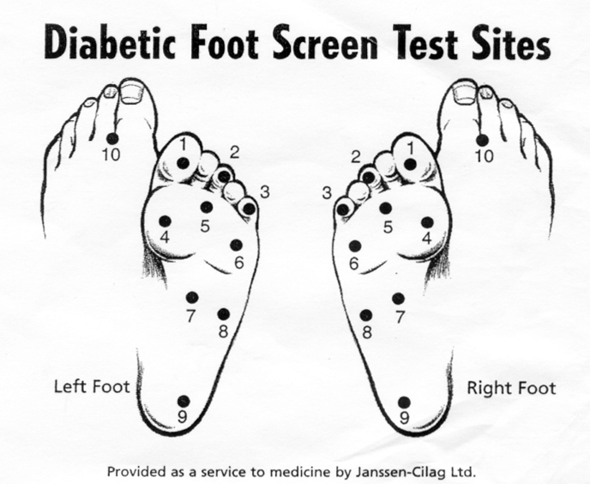
Booth, J. Young M (2000) Differences in the performance of commercially
Available 10-g Monofilaments, Diabetes Care 23(7):984-988

Slide 37
ΕΛΕΓΧΟΣ ΑΝΤΙΛΗΨΗΣ ΠΟΝΟΥ
Αναλγησία / Υπαλγησία / Υπεραλγησία
Χρήση ακίδας. Ο ασθενής πρέπει να αναγνωρίζει αν πρόκειται για αιχμηρό ή αμβλύ αντικείμενο.
Υποδοχείς: ελεύθερες νευρικές απολήξεις
Αδ: μεταφέρουν «ταχύ πόνο», οξύς, εντοπισμένος, προκαλούμενος από αιχμηρό αντικείμενο. Ανέρχονται με το Πλ. Νωτ. θαλ. Δεμάτιο
C ίνες: μεταφέρουν «αργό πόνο», έντονος, αλλά πιο διάχυτος, λιγότερα καλά εντοπισμένος. Μπορεί να παραμένει μετά την απομάκρυνση ερεθίσματος. Ανέρχονται με το Πρ. Νωτ. Θαλ. Δεμάτιο

Slide 40
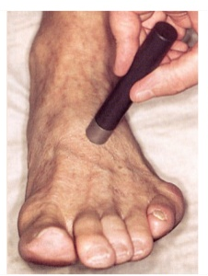
ΕΛΕΓΧΟΣ ΑΝΤΙΛΗΨΗΣ ΘΕΡΜΟΥ ΨΥΧΡΟΥ
Υποδοχείς: C και Αδ nociceptors (αλγαισθησία)
ΘΕΡΜΟ: ίνες C
ΨΥΧΡΟ: ίνες Αδ
Θερμαναλγησία / Θερμοϋπαισθησία / θερμοϋπεραισθησία
Όχι < 5°C ή > 45°C γιατί ερεθίζονται και υποδοχείς πόνου.
Πιο ευαίσθητη δοκιμασία από έλεγχο πόνου.

Slide 41
ΕΛΕΓΧΟΣ ΠΑΛΛΑΙΣΘΗΣΙΑΣ
Διαπασών 128Hz (πιο εύκολα διακρίνω το φυσιολογικό από το παθολογικό σε σχέση με το 64Hz ή το 256Hz). Τοποθετείται σε οστέινη προεξοχή (μεγάλο δάχτυλο ποδιού).
Σε ηλικιωμένους μπορεί να είναι μειωμένη ή να λείπει ως το επίπεδο των αστραγάλων. Σε νέους γίνεται αισθητή σχεδόν μέχρι το τέλος της δόνησης.
Υποδοχείς: σωμάτια Meissner’s (αποκρίνονται σε δόνηση ως 80Hz) και Paccinian (αποκρίνονται σε δόνηση ως 500Hz).
Ίνες Αβ
Οπίσθια δεμάτια

Slide 42
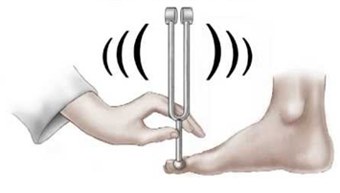
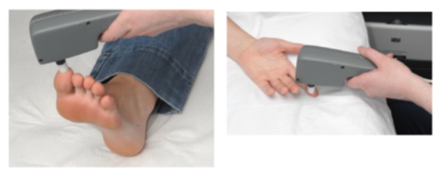
Αν ο ασθενής δε νιώθει τη δόνηση τουλάχιστον 8 sec,
αποτελεί πρώιμο σημείο πολυνευροπάθειας

Slide 44
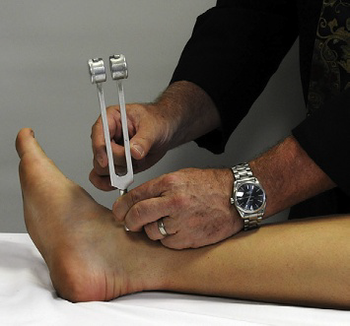
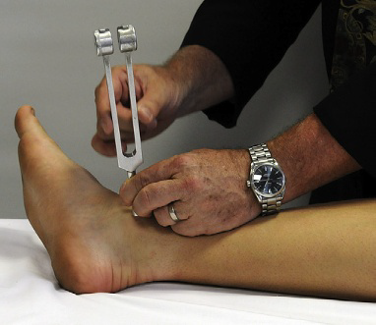
Clinical Neurology: a primer / Peter Gates.
2010 Elsevier Australia

Slide 45
ΔΙΑΤΑΡΑΧΗ ΕΝ ΤΩ ΒΑΘΕΙ ΑΙΣΘΗΤΙΚΟΤΗΤΑΣ Οι υποδοχείς εντοπίζονται σε μυς, συνδέσμους, τένοντες, αρθρώσεις νευρομυϊκή άτρακτος, τενόντιο όργανο Golgi
ΙΔΙΟΔΕΚΤΙΚΟΤΗΤΑ: αντίληψη θέσης μελών στο χώρο
ΚΙΝΑΙΣΘΗΣΙΑ: αντίληψη κίνησης

Slide 46
ΕΛΕΓΧΟΣ ΑΝΤΙΛΗΨΗΣ ΘΕΣΗΣ ΜΕΛΩΝ ΣΤΟ ΧΩΡΟ
Όχι διαταραχή κεντρομελικά
αν δεν υπάρχει περιφερικά
ΔΔ: ΟΜΟ ΝΜ
ΑΝΤΙ εγκέφαλο
Υποδοχείς ΝΜΑ, Golgi
Αντιδρούν στην τελική θέση,
ταχύτητα, επιτάχυνση,
διεύθυνση κίνησης
Αα ίνες
Ηλικιωμένοι ασθενείς δεν αντιλαμβάνονται μικρές κινήσεις.
Φυσιολογικά αντιλαμβάνονται 1-2 mm στο δείκτη και 3-4 mm στο μεγάλο δάχτυλο ποδιού
Πιο ευαίσθητα το 3^{ο} και 4^{ο} δάχτυλο για πρώιμη διάγνωση.

Slide 47
ΣΚΟΡ | ΜΥΙΚΗ ΙΣΧΥΣ
0 | Καμία κίνηση
1 | Κίνηση τένοντα
2 | Κίνηση που δεν υπερνικά βαρύτητα
3 | Κίνηση υπερνικά βαρύτητα
4 | Κίνηση ενάντια σε βαθμό αντίστασης
5 | Πλήρης κίνηση ενάντια σε πλήρη αντίσταση
ΒΑΘΜΟΣ | ΤΕΝΟΝΤΙΑ ΑΝΤΑΝΑΚΛΑΣΤΙΚΑ
0 | Απόντα
+ | Παρόντα αλλά πολύ μειωμένα
++ | Φυσιολογικά
+++ | Αυξημένα αλλά όχι παθολογικά
++++ | Πολύ αυξημένα ή κλονοειδή
 | ΕΠΙΠΟΛΗΣ ΑΝΤΑΝΑΚΛΣΤΙΚΑ
0 | Απόντα
1 | Παρόντα

Slide 48
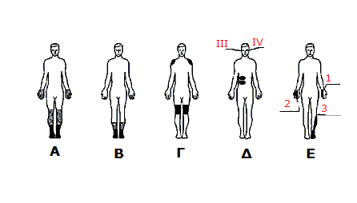
Α. Νευροπάθεια παχέων ινών. Υπαισθησία 0-+++ (αφή, παλλαισθησία),
πόνος+-+++, ΤΑ Ν-↓↓↓, μ. αδυναμία 0-+++
Β. Νευροπάθεια λεπτών ινών. Υπαισθησία 0-+ (θερμοκρασία, αλλοδυνία), πόνος+-+++,
ΤΑ Ν-↓, μ. αδυναμία 0
Γ . Κινητική νευροπάθεια. Υπαισθησία 0-+, πόνος+-+++, ΤΑ ↓↓,
μ. αδυναμία κεντρομελική +-+++
Δ. Οξεία μονονευρίτιδα. Υπαισθησία 0-+, πόνος+-+++, ΤΑ Ν, μ. αδυναμία +-+++
Ε. Πιεστικές νευροπάθειες. 1 ωλένιο ν, 2 μέσο ν, 3 περονιαίο ν.
Υπαισθησία κατανομής νεύρου +-+++, πόνος+-++,
ΤΑ Ν, μ. αδυναμία +-+++.

Slide 49
ΤΑΞΙΝΟΜΗΣΗ
1. Βάσει των ινών που έχουν προσβληθεί
Αισθητική
Κινητική
Αυτόνομη
2. Βάσει της κατανομής
Περιφερική-συμμετρική, ασύμμετρη (πολλαπλή μονονευρίτιδα)
Κεντρομελική
Δερμοτομική
Ριζιτική
Προσβολή πλέγματος
3. Βάσει της χρονικής εξέλιξης
Οξεία,
Χρόνια
Υποξεία
Υποτροπιάζουσα
4. Βάσει παθολογοανατομικού υποστρώματος
1παθής αξονική
1παθής απομυελινωτική
5. Βάσει αιτιολογίας

Slide 50
ΑΙΤΙΑ ΠΡΟΣΒΟΛΗΣ ΠΕΡΙΦΕΡΙΚΩΝ ΝΕΥΡΩΝ
Τραύμα-παγίδευση
ΣΔ
Αυτοάνοσες φλεγμονώδεις διαδικασίες
Ισχαιμικές
Παρανεοπλασματικές
Λοιμώδη νοσήματα
Τοξικότητα
Ελλείψεις διατροφικών παραγόντων
Κληρονομικές παθήσεις

Slide 51
ΠΟΛΥΝΕΥΡΟΠΑΘΕΙΕΣ
ΜΕΤΑΒΟΛΙΚΕΣ | ΣΔ / ΟΥΡΑΙΜΙΑ/ ΚΙΡΡΩΣΗ/ ΥΠΟΘΥΡΕΟΕΙΔΙΣΜΟΣ
ΔΙΑΤΡΟΦΙΚΕΣ
ΕΛΛΕΙΨΗ Β12
ΠΑΡΑΠΡΩΤΕΙΝΑΙΜΙΕΣ
ΛΟΙΜΩΔΕΙΣ | ΛΕΠΡΑ/ ΠΑΡΩΤΙΤΙΔΑ/ ΜΟΝΟΚΥΤΤΑΡΩΣΗ/ ΤΥΦΟΣ/ HIV/ ΔΙΦΘΕΡΙΤΙΔΑ/ ΑΛΛΑΝΤΙΑΣΗ/ΔΗΓΜΑ ΚΡΟΤΩΝΑ
ΑΡΤΗΡΙΑΚΗ ΝΟΣΟΣ | ΟΖΩΔΗΣ ΠΟΛΥΑΡΤΗΡΙΤΙΔΑ/ ΚΟΛΛΑΓΟΝΩΣΕΙΣ/ ΑΘΗΡΟΣΚΛΗΡΩΣΗ
ΔΥΣΑΠΟΡΡΟΦΗΣΗ
ΤΟΞΙΚΟΙ ΠΑΡΑΓΟΝΤΕΣ | ΑΙΘΑΝΟΛΗ/ ΜΟΛΥΒΔΟΣ/ ΑΡΣΕΝΙΚΟ/ ΘΑΛΛΙΟ/ ΔΙΑΛΥΤΕΣ/ ΦΑΡΜΑΚΑ
ΑΛΛΑ ΑΙΤΙΑ | ΚΑΚΟΗΘΕΙΑ/ ΣΑΡΚΟΕΙΔΩΣΗ

Slide 52
ΕΡΓΑΣΤΗΡΙΑΚΗ ΔΙΕΡΕΥΝΗΣΗ
Ταχύτητες αγωγής (αισθητικές και κινητικές)
Ηλεκτρομυογράφημα
Therma Threshold Test
Sympathetic Skin Response
ΕΝΥ
Μεταβολικός, ορμονολογικός, ανοσολογικός, τοξικολογικός, γενετικός, ιολογικός, νεοπλασματικός
Βιοψία νεύρου
25% δε δύναται να διευκρινιστεί η σαφής αιτιολογία.

Slide 53
ΕΡΓΑΣΤΗΡΙΑΚΗ ΔΙΕΡΕΥΝΗΣΗ
Γλυκόζη
HbA1c
Ουρία-Κρεατινίνη
Γεν. Αίματος
ΤΚΕ
Β12, Φυλλικό, Ομοκυστεΐνη
TSH

Slide 54
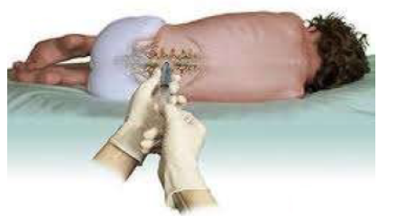
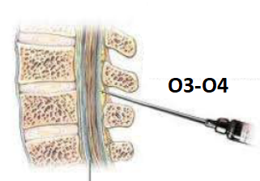
ΕΛΕΓΧΟΣ ΕΝΥ
Υπολογισμός λευκώματος ΕΝΥ:
αν είναι αυξημένο με φυσιολογικό αριθμό λευκών αιμοσφαιρίων,
η διάγνωση κατευθύνεται προς απομυελινωτική πολυρριζονευροπάθεια (GBS, CIDP).
Κυτταρολογική εξέταση: διερεύνηση λεμφώματος
Ειδικές εξετάσεις: PCR Lyme disease, CMV branched DNA

Slide 55
ΒΙΟΨΙΑ ΝΕΥΡΟΥ
Εκτελείται σε πολύ ειδικές περιπτώσεις
Αγγειίτδα
Αμυλοείδωση
Λευκοδυστροφία
Σαρκοείδωση
Λέπρα
Προτιμάται το γαστροκνημιαίο νεύρο

Slide 56
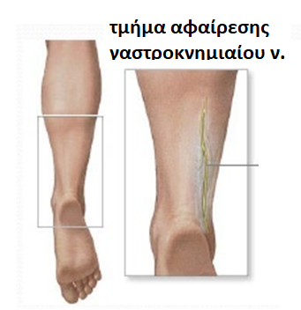
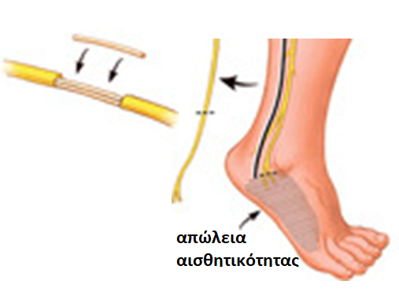
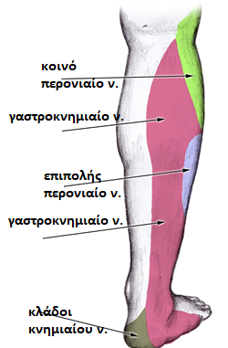

Slide 57
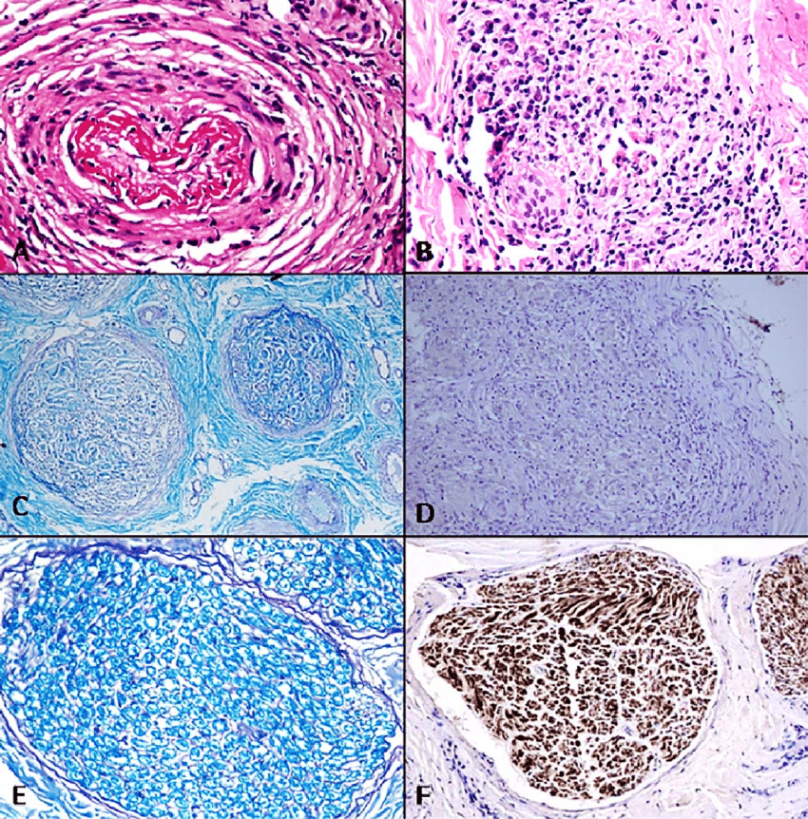
Photomicrograph of nerve biopsy showing the presence of small vessel vasculitis involving an arteriole in the epineurial space (HE,).
Presence of plasma cell rich endoneurial inflammation in a case of pure neural leprosy (HE).
Luxol fast blue/periodic acid schiff (LFB/PAS) stain showing extensive loss of myelin.
Neurofilamant protein (NFP) immunostain showing complete loss of the axon in pure neural leprosy (immunohistochemistry).
Well preserved myelin in a normal nerve biopsy highlighted by Luxol fast blue/periodic acid schiff (LFB/PAS) stain.
NFP immunostain showing closely packed axons in a normal nerve biopsy(immunohistochemistry).
Leprosy review 88(4):478-487

Slide 58
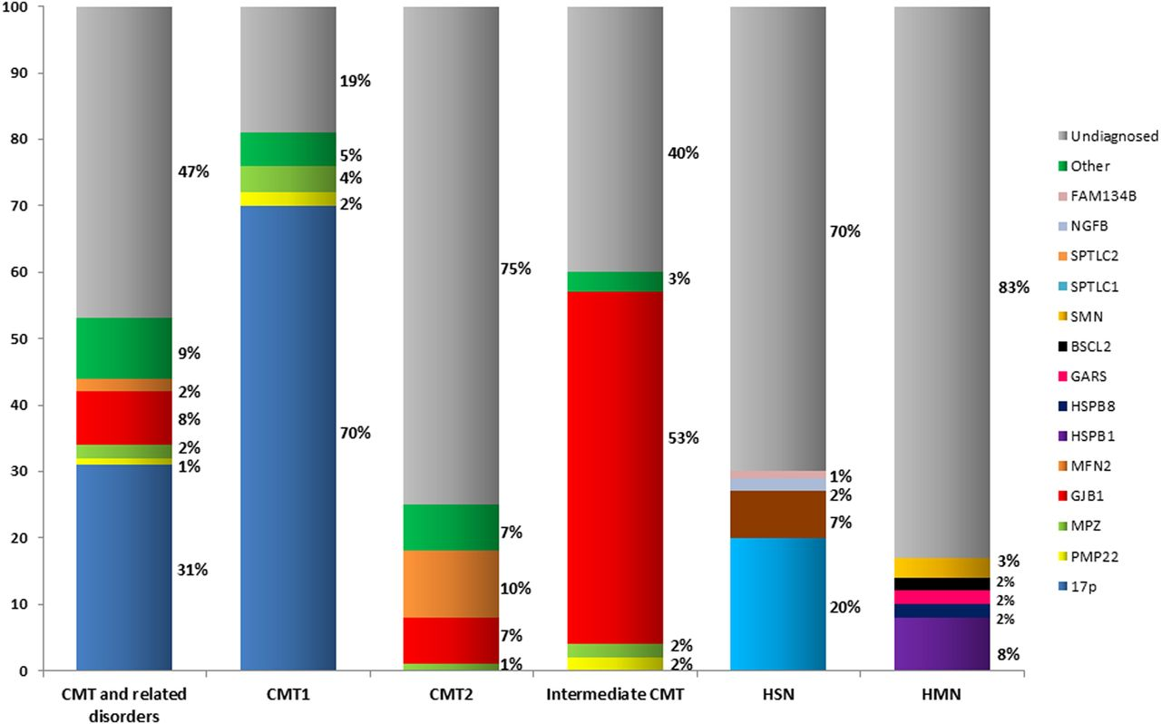
ΓΕΝΕΤΙΚΟΣ ΕΛΕΓΧΟΣ
Η πλειονότητα των περιστατικών CMT2 και HMN έχουν άγνωστο ακριβές γενετικό έλλειμμα.
©2015 by BMJ Publishing Group Ltd

Slide 59
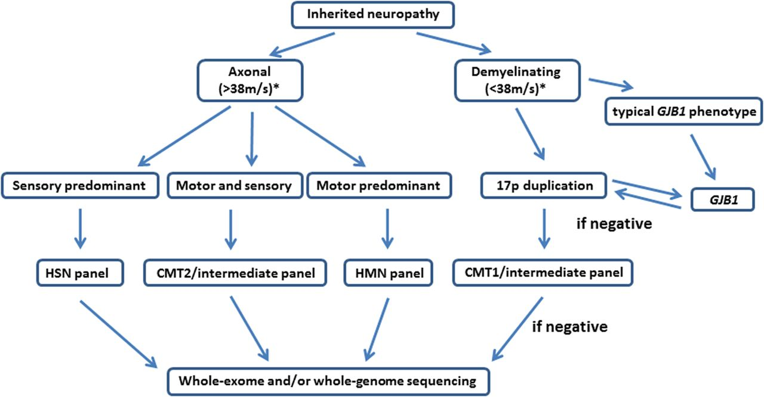
http://dx.doi.org/10.1136/practneurol-2015-001095

Slide 60
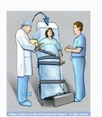
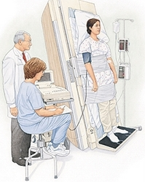
ΕΛΕΓΧΟΣ ΑΥΤΟΝΟΜΟΥ ΝΣ
Εκτίμηση καρδιακού ρυθμού
Δοκιμασία ανάκλισης (tilt test): ανταπόκριση καρδιακού ρυθμού και πίεσης στην ανάκλιση
Ανταπόκριση καρδιακού ρυθμού και πίεσης στο σφίξιμο γροθιάς
SSR (sympathetic skin response)

Slide 61
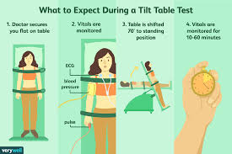

Slide 62
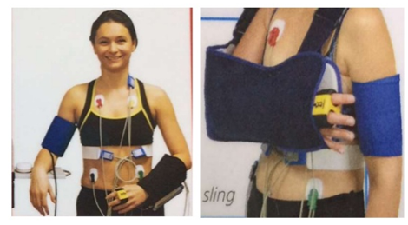
Health & Medicine
Nov 17, 2016

Slide 63
ΘΕΤΙΚΟ ΤΕΣΤ-ΣΥΓΚΟΠΤΙΚΟ ΕΠΕΙΣΟΔΙΟ
ΤΥΠΟΥ 1
ΤΥΠΟΥ 2
Πέφτει ο καρδιακός ρυθμός αλλά όχι <40/λ ή αν πέσει <40/λ είναι για λιγότερο από 10 δ και χωρίς εμφάνιση ασυστολίας. Η ΑΠ πέφτει πριν τη μείωση καρδιακού ρυθμού
Α. χωρίς ασυστολία >3 δ. Ο καρδιακός ρυθμός πέφτει <40/λ για >10 δ.
Β. εμφανίζεται ασυστολία >3 δ. Η ΑΠ πέφτει μαζί ή πριν την μείωση καρδιακού ρυθμού.

Slide 64
ΘΕΤΙΚΟ ΤΕΣΤ-ΣΥΓΚΟΠΤΙΚΟ ΕΠΕΙΣΟΔΙΟ
ΤΥΠΟΥ 3
ΑΝΤΙΜΕΤΩΠΙΣΗ
Άμεση επιστροφή κλίνης στην ύπτια θέση
Ανασήκωση κάτω άκρων
Χορήγση ενφοφλεβίως υγρών
Σε σοβαρά συγκοπτικά επεισόδια χορήγηση ατροπίνης
Ο καρδιακός ρυθμός δεν πέφτει >10% από το μέγιστο κατά την εμφάνιση συγκοπτικού επεισοδίου

Slide 65
Ηλεκτρονευρογραφία Μέτρηση Ταχυτήτων Αγωγής Νεύρων
Ηλεκτρικός ερεθισμός είτε στον κορμό μικτού νεύρου ή σε ακραίους αισθητικούς κλάδους.
Ο αριθμός των νευρώνων που ενεργοποιούνται εξαρτάται από την ένταση του ηλεκτρικού ερεθίσματος:
<15mA: ελάχιστοι νευρώνες ενεργοποιούνται.
30-40mA: ενεργοποιούνται σχεδόν όλοι οι νευρώνες.
Οι προκλητές νευρικές ώσεις διατρέχουν τους νευράξονες και προς τις δύο κατευθύνσεις.
Η καταγραφή προκλητών δυναμικών από μυ ή από σημείο νεύρου.

Slide 66
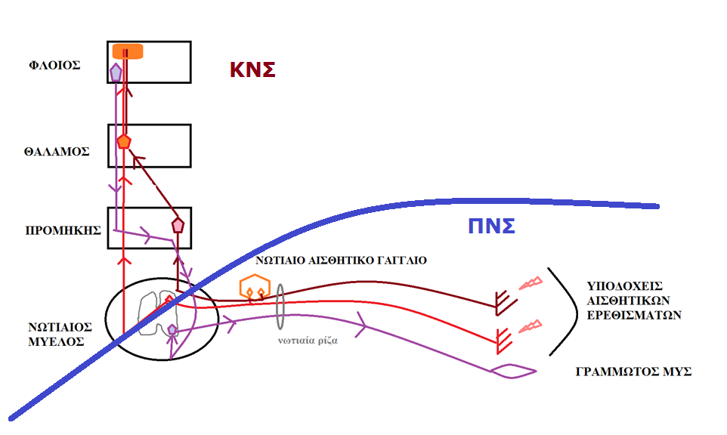
ΚΤΑ-ΑΤΑ-ΗΜΓ ελέγχουν λειτουργία περιφερικότερα του Κατώτερου Κινητικού Νευρώνα
(πρ. κέρατα) και του αισθητικού γαγγλίου)

Slide 67
Αγωγιμότητα
Ίνες | Λειτουργία | Διάμετρος (μm) | Ταχύτητα (m/s)
Αα | Προσαγωγές (ΝΜΑ, Golgi) Απαγωγές (μυς) | 12-20 | 70-120
Αβ | Προσαγωγές (υποδ. δέρματος, ΝΜΑ) | 5-12 | 30-70
Αγ | Απαγωγές (ΝΜΑ) | 3-6 | 15-30
Αδ | Προσαγωγές (κρύο, διαξιφιστικός και εντοπισμένος πόνος, ταχείες) | 2-5 | 12-30
Β | Αυτόνομες προγαγγλιακές | <3 | 3-15
C | Αυτόνομες μεταγαγγλιακές. Προσαγωγές (θερμό, καυσαλγία, βύθιος, μη εντοπισμένος πόνος, βραδείες) | Αμύελες 0,5-1,5 | 0.5-2
ΝΜΑ: Νευρομυϊκή Άτρακτος

Slide 69
Καταγραφή Κινητικής Ταχύτητας Αγωγής

Slide 70
Σύνθετο Αισθητικό Προκλητό Δυναμικό (ΣΑΠΔ)
ΓΑΣΤΡΟΚΝΗΜΙΑΙΟ ΝΕΥΡΟ

Slide 71
ΕΡΩΤΗΣΕΙΣ ΠΟΥ ΠΡΕΠΕΙ ΝΑ ΑΠΑΝΤΗΣΕΙ Η ΝΕΥΡΟΦΥΣΙΟΛΟΓΙΑ
Υπάρχει πολυνευροπάθεια?
Μήπως η κλινική εικόνα οφείλεται σε άλλη παθολογική κατάσταση?
Πού εντοπίζεται η βλάβη?
Είναι αισθητική, κινητική ή μικτή?
Συμμετέχει το Αυτόνομο ΝΣ?
Είναι αξονική ή απομυελινωτική?
Είναι οξεία ή χρόνια?
Μπορώ να κάνω πρόγνωση αποκατάστασης?
Μπορώ να διερευνήσω την αιτιολογία?

Slide 72
1. Υπάρχει πολυνευροπάθεια?
Νευροφυσιολογικά ευρήματα πρέπει να συνάδουν με τα κλινικά. Είναι δυνατό να εντοπιστεί υποκλινική πολυνευροπάθεια αλλά είναι απίθανο σε συμπτωματική πολυνευροπάθεια να μην έχω ευρήματα.
ΟΜΩΣ: Οι ταχύτητες αγωγής ελέγχουν ίνες με διάμετρο >7μ. Πολυνευροπάθειες που αφορούν αποκλειστικά στις λεπτές και αμύελες ίνες δεν είναι ανιχνεύσιμες.

Slide 73
2.Πού εντοπίζεται η βλάβη
Είναι απαραίτητο να ελέγχεται τουλάχιστον ένα αισθητικό και ένα κινητικό νεύρο σε κάθε άκρο για επιβεβαίωση.
Πρέπει να γίνεται διάκριση ανάμεσα σε πολυνευροπάθεια (συμμετρική) από την πολλαπλή μονονευρίτιδα (ασύμμετρη) ή από τα σύνδρομα πίεσης νεύρων.

Slide 74
3. Είναι αισθητική, κινητική ή μικτή?
Οι ταχύτητες αγωγής δίνουν σαφώς την απάντηση.
Παθολογικές αισθητικές ταχύτητες αγωγής εντοπίζουν τη βλάβη στις αισθητικές ίνες περιφερικότερα του αισθητικού γαγγλίου (πλέγμα, νεύρα).
Παθολογικές κινητικές ταχύτητες αγωγής αντανακλούν βλάβη κατώτερου κινητικού νευρώνα αλλά δεν μπορούν να την εντοπίσουν πιο συγκεκριμένα (πρ. κέρατα, πρ. ρίζα, πλέγμα, νεύρο, νευρομυϊκή σύναψη, μυς).
Το παθολογικό ΗΜΓ επικουρικά κατευθύνει προς την κινητική μορφή.

Slide 75
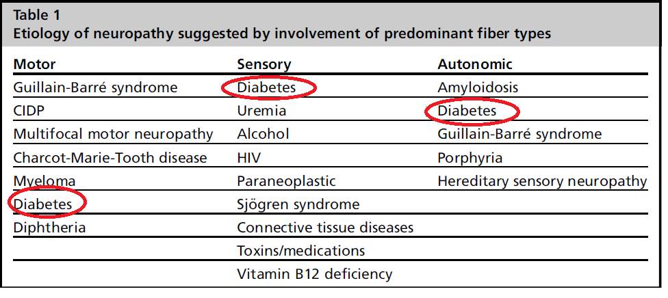
Ross,Neurol Clin 30 (2012)

Slide 76
4. Συμμετέχει το Αυτόνομο ΝΣ?
Σε λίγες πολυνευροπάθειες συμμετέχει το αυτόνομο ΝΣ οπότε η ανάδειξη συμμετοχής τους στενεύει τη διαφορική διάγνωση.
Διαβήτης
Αμυλοείδωση
Παρανεοπλασματικά σύνδρομα
HIV πολυνευροπάθεια
Κληρονομικές
Guillain Barre syndrome
Αυτοάνοση αυτόνομη πολυνευροπάθεια

Slide 77
5. Είναι αξονική ή απομυελινωτική?
Αξονική
βλάβη νευράξονα ή του κυτταρικού σώματος.
Μείωση του ύψους ΣΜΠΔ- ΣΑΠΔ παρατηρείται μετά από απώλεια του 50-80% των νευρικών ινών. Επομένως, κάποιες βλάβες δεν καταγράφονται παρά μόνο συγκριτικά με προηγούμενες εξετάσεις.
Η μυϊκή ισχύς και το διάγραμμα της μέγιστης εκούσιας σύσπασης στο ΗΜΓ μειώνονται.
Ινιδικά και θετικά δυναμικά, μειωμένα διαγράμματα, μεγάλες πολυφασικές μονάδες [επιζήσαντες νευρώνες νευρώνουν «ορφανές» μ. ίνες]
Φυσιολογική απάντηση στο γατροκνημιαίο ν. αποκλείει πολυνευροπάθεια (?)(απώλεια λίγων ινών ρίχνει το ύψος, εξαιρείται το Guillain Barre syndrome).

Slide 78
5. Είναι αξονική ή απομυελινωτική?
Απομυελινωτική
μπορεί να είναι τμηματική ή διάχυτη και να συνυπάρχει με αξονική βλάβη.
Μείωση ταχύτητας αγωγής, παράταση ΛΧ.
Καθυστέρηση αγωγής χωρίς αποκλεισμό
Aποκλεισμός αγωγής: Διακοπή αγωγής ερεθίσματος: αν το πάχος μυελίνης μειωθεί στο 2-5% πάχους - υποουδική εκπόλωση μεμβράνης, αποτυγχάνει η εκπόλωση του επόμενου κόμβου Ranvier. Σημαντική μείωση ύψους σε κεντρομελικό ερεθισμό ή και κατάργηση προκλητών δυναμικών.
Μείωση ύψους από διασπορά δυναμικού και ακύρωση λόγω αντίθετης φάσης.
Παράταση F κύματος
Μη διαγνωστικό ΗΜΓ εκτός της περίπτωσης αποκλεισμού αγωγής όπου διακόπτεται η αξονική μετάδοση ερεθίσματος και το διαγράμματα μειώνονται.

Slide 79
ΑΠΟΜΥΕΛΙΝΩΤΙΚΕΣ | ΑΞΟΝΙΚΕΣ
GBS | ΣΔ
CIDP | Αγγειίτις
HMSN1 | Αλκοόλ
Παραπρωτεϊναιμίες | Έλλειψη Β12
 | HMSN2
ΚΑΤΕΞΟΧΗΝ ΚΙΝΗΤΙΚΕΣ | ΚΑΤΕΞΟΧΗΝ ΑΙΣΘΗΤΙΚΕΣ
GBS | ΣΔ
CIDP | Ουραιμία
HMSN | Λέπρα
Δηλητηρίαση από Mb | Αλκοόλ
Διφθερίτιδα | Έλλειψη Β12
Πορφυρία | Αμυλοείδωση

Slide 80
6. Είναι οξεία ή χρόνια?
Σε οξείες (τραυματικές) βλάβες νεύρων, χρειάζονται 3-5 μέρες έως ότου η βαλλεριανή εκφύλιση να προκαλέσει πτώση του ύψους ΣΜΠΔ. Η πτώση είναι μέγιστη σε 7-9 μέρες.
Τα ύψη ΣΑΠΔ πέφτουν μετά από 5-7 μέρες με μέγιστη πτώση την 10 μέρα.
Στο ΗΜΓ το πιο πρώιμο σημείο είναι η μειωμένη επιστράτευση. Ινιδικά δυναμικά αναπτύσσονται από τις πρώτες μέρες αλλά πιο ασφαλώς αναζητούνται μετά 2-3 εβδομάδες.

Slide 81
7. Μπορώ να κάνω πρόγνωση αποκατάστασης?
Σε περίπτωση τραυματικής βλάβης νεύρου, ο ηλεκτροφυσιολογικός έλεγχος δίνει σαφείς ενδείξεις πρόγνωσης και αποκατάστασης.
Η μείωση του ύψους ΣΜΠΔ και η απονεύρωση στο ΗΜΓ καθορίζουν την αξονική φύση της βλάβης.
Follow-up έλεγχοι αναδεικνύουν πρώιμη επανανεύρωση με εμφάνιση «νεογέννητων» μικρών δυναμικών ΚΜ που αυξάνουν σταδιακά, όπως και το ύψος του ΣΜΠΔ παράλληλα με την κλινική βελτίωση.
Τα ΣΑΠΔ δεν βοηθούν στην εκτίμηση της επανανεύρωσης.
Απουσία επανανεύρωσης μετά από 3-4 μήνες αποτελεί ένδειξη για χειρουργική διερεύνηση.

Slide 82
7. Μπορώ να κάνω πρόγνωση αποκατάστασης?
Η μελέτη των ταχυτήτων αγωγής δεν συνεισφέρει ιδιαίτερα στην πρόγνωση των αξονικών πολυνευροπάθειων. Υπάρχουν μελέτες που έδειξαν κάποιο ρόλο στην εκτίμηση ανταπόκρισης στη θεραπεία στη διαβητική ΠΝ.
Σε περιπτώσεις GBS που υπάρχει συμμετοχή και των αξόνων, το ύψος του ΣΜΠΔ αποτελεί τον πιο ισχυρό προγνωστικό δείχτη αποκατάστασης.
Στην περίπτωση της CIDP, τέτοιου είδους προβλέψεις είναι λιγότερο ασφαλείς λόγω της σύνθετης φύσης της νόσου. Συνήθως ως δείκτης χρησιμοποιείται το ύψος ΣΜΠΔ και η κινητική ταχύτητα αγωγής.
Σε περιπτώσεις εστιακής απομυελίνωσης, η εμφάνιση αξονικής βλάβης επιδεινώνει την πρόγνωση (πχ σε παραμελημένο ΣΚΣ), η δευτεροπαθής αξονική βλάβη οδηγεί σε μυϊκή αδυναμία και ατροφία και συνακόλουθα ελλιπή ή απούσα αποκατάσταση.

Slide 83
7. Μπορώ να διερευνήσω την αιτιολογία?
Η πλειονότητα των πολυνευροπαθειών είναι αξονικές με μεγάλη ΔΔ ενώ οι απομυελινωτικές πολύ λιγότερες.
Στις επίκτητες απομυελινωτικές πολυνευροπάθειες (CIDP, GBS, ΜΜΝ) η απομυελίνωση είναι κατά περιοχές (patchy) και ο αποκλεισμός αγωγής συχνός.
Οι κληρονομικές απομυελινωτικές πολυνευροπάθειες παρουσιάζουν ομοιόμορφες αλλαγές και διακρίνονται με γενετικό έλεγχο.
Η διαφορική διαγνωστική ΠΝ με συμμετοχή ΑΝΣ είναι περιορισμένη.
Αποκλειστικά κινητικές ΠΝ είναι λίγες σε σχέση με τις αισθητικές και τις μεικτές.

Slide 84
Περιορισμοί
Πολυνευροπάθεια λεπτών ινών δεν ανιχνεύεται.
Σε υποκλινικές ΠΝ είναι απαραίτητη η μελέτη πολύ περιφερικών κλάδων
Χαμηλή θερμοκρασία άκρων (<33°C ΑΑ, <31°C ΚΑ) μειώνει την ταχύτητα αγωγής κατά 1,5-2,5 m/s ανά 1C.
Ανοχή του ασθενή
Εμπειρία του εξεταστή

Slide 85
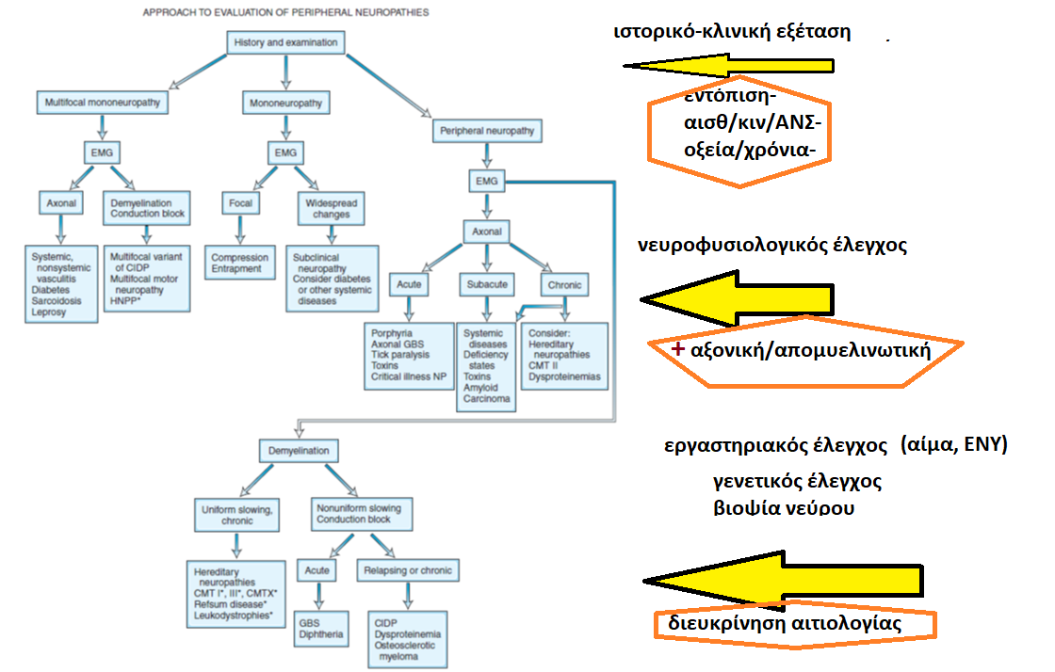

Slide 86
ΕΣΤΙΑΚΕΣ-ΠΑΓΙΔΕΥΤΙΚΕΣ
Μέσο νεύρο: ΣΚΣ, πρόσθιος μεσόστεος κλάδος
Ωλένιο νεύρο: αύλακα αγκώνα
Κερκιδικό νεύρο: βραχιόνια αύλακα, οπίσθιος μεσοστεος κλάδος
Περονιαίο νεύρο: κεφαλή περόνης
Κνημιαίο νεύρο: σύνδρομο ταρσαίου σωλήνα
Κρανιακά νεύρα: προσωπικό, τρίδυμο, παλίνδρομο κάτω λαρυγγικό, παραπληρωματικό, υπογλώσσιο

Slide 87
Μονονευροπάθειες
Συμπίεση που οδηγεί σε εστιακή ισχαιμία
Απότομη διάταση
Διατομή
Διήθηση από νεόπλασμα
Ισχαιμικό έμφρακτο από αγγειίτιδα
Λοιμώξεις: λέπρα, σαρκοείδωση, έρπης ζωστήρας

Slide 88
1. ΤΡΑΥΜΑΤΙΣΜΟΣ ΝΕΥΡΟΥ
Βαλλεριανή εκφύλιση (Wallerian degeneration) συμβαίνει στο άπω άκρο του άξονα που χάνει την επαφή με το κυτταρικό σώμα εντός 7 ημερών. Μακροφάγα φαγοκυτταρώνουν τα υπολείμματα του νευράξονα και κ. Schwann πολλαπλασιάζονται και δημιουργούν κανάλι που περιβάλλεται από το ενδονεύριο. Εντός 7-14 ημερών νέες νευρικές αποφυάδες προβάλλουν από το εγγύς τμήμα και καθοδηγούμενες από τα κ. Schwann προσεγγίζουν το περιφερικό άκρο (1-3 mm / μέρα).
Όσο πιο κοντά στο κυτταρικό σώμα η βλάβη, τόσο μικρότερη πιθανότητα αποκατάστασης (μεγαλύτερη απόσταση από το στόχο).
Στο ΚΝΣ δεν υφίσταται αντίστοιχη διαδικασία και βλάβη στο ΚΝΣ προκαλεί μόνιμη απώλεια. Δημιουργείται γλοίωση λόγω διαφορετικής φύσης μυελίνης (ολιγοδενδροκύτταρα)

Slide 89
1. ΤΡΑΥΜΑΤΙΣΜΟΣ ΝΕΥΡΟΥ
Νευραπραξία: Πλήρης απώλεια αγωγιμότητας στο σημείο βλάβης, χωρίς δομική αλλαγή αξόνων.
Ερεθισμός κεντρικότερα βλάβης δε δίνει απάντηση.
Οξεία πιεστική βλάβη (π.χ. πίεση κερκιδικού νεύρου στο βραχίονα).
Γρήγορη αποκατάσταση. Συνήθως όχι απονευρωτικά στοιχεία.
Αξονότμηση: Απώλεια συνοχής άξονα. Επέκταση αλλοίωσης περιφερικά (Βαλλεριανή εκφύλιση).
Δε λαμβάνεται καμία απάντηση όπου και να ερεθιστεί ο νευράξονας.
Τις πρώτες 4-5 ημέρες διατηρείται απάντηση σε περιφερικό ερεθισμό.

Slide 90
1. ΤΡΑΥΜΑΤΙΣΜΟΣ ΝΕΥΡΟΥ
Νευρότμηση: Ολοσχερής βλάβη νεύρου που περιλαμβάνει και συνδετικά στοιχεία.
Αν διατηρείται περινεύριο είναι εφικτή η αναγέννηση αλλά μπορεί να είναι λανθασμένη.
Αν έχει βλάβη το επινεύριο απαιτείται χειρουργική υποστήριξη.
Αναγέννηση Αξόνων: κυμαίνεται μεταξύ 1-3 mm/ημέρα, οδηγός τα κύτταρα Schwann και ο συνεκτικός ιστός.
Εκβλαστήσεις συνδέονται με περιφερικό τμήμα.
Τελικό αποτέλεσμα: ίνες με μικρότερη διάμετρο, μικρότερος αριθμός, περισσότερες περισφύξεις.

Slide 93
Μετά από τραυματισμό νεύρου, τα
κ. Schwann πολλαπλασιάζονται και μαζί με τα μακροφάγα καθαρίζουν τα υπολείμματα.
Παράλληλα η έκφραση αυξητικών παραγόντων δημιουργούν ένα ευνοϊκό περιβάλλον για την
αναγέννηση του νευράξονα προς το στόχο.
Αυτά επιτυγχάνονται εφόσον διατηρείται «οδηγός» για τις αναγεννώμενες ν. ίνες.

Slide 94
ΕΠΙΚΤΗΤΕΣ ΠΝ

Slide 95
Αυτοαντισώματα έναντι αντιγόνων περιφερικών νεύρων.

Slide 96
ΡΕΥΜΑΤΟΛΟΓΙΚΑ- ΑΥΤΟΑΝΟΣΑ ΝΟΣΗΜΑΤΑ ΑΓΓΕΙΙΤΙΔΕΣ

Slide 97
ΑΓΓΕΙΙΤΙΔΑ ΚΑΙ ΠΝ
1 παθής αγγειίτιδα
Μεγάλων αγγείων: κροταφική
Μεσαίών και μικρών αγγείων: ΟΠ, Churg-Strauss, κοκκιωμάτωση Wegener, 1παθής αγγειίτις ΚΝΣ
2 παθής αγγειίτιδα
Σχετιζόμενη με νόσο ΣΙ: ΡΑ, ΣΕΛ
Σχετιζόμενη με κακοήθεια: SMLC, λέμφωμα
Σχετιζόμενη με λοιμώξεις: VZV, CMV, HIV, HBV
Σχετιζόμενη με κρυοσφαιριναιμία

Slide 98
4. ΙΣΧΑΙΜΙΚΕΣ Αγγειίτιδες
Εξίδρωση ινώδους, βλάβη μέσου χιτώνα, και φλεγμονώδης διήθηση οδηγεί σε απόφραξη αγγείων και εστιακά έμφρακτα νεύρων (σπανιότερα ρήξη αγγείων και αιμορραγία).
Οζώδης πολυαρτηρίτιδα: Νεκρωτική παναρτηρίτιδα
Αγγειίτιδα Ερυθηματώδη Λύκου: συμμετρική αισθητικοκινητική απομυελινωτική ΠΝ ή πολλαπλή μονονευρίτιδα
Churg-Strauss: πολλαπλή μονονευρίτιδα λόγω νεκρωτικής αγγειίτιδας με ηωσινοφιλία.
ΡΑ: πολλαπλή μονονευρίτιδα όταν συνοδεύεται από νεκρωτική αγγειίτιδα (αντίστοιχή της ΟΠ) ή συμμετρική περιφερική ΠΝ (μη νεκρωτική)
Sjogren: συχνά αισθητική ΠΝ με συμμετοχή κρανιακών νεύρων
Σκληρόδερμα
Κοκκιωμάτωση Wegener
Πολυκυτταραιμία vera

Slide 99
ΤΟΞΙΚΕΣ ΠΝ
ΧΘ: αντινουκλεοτιδικά, βινκριστίνη, cisplatin, podophyllotoxins
Φάρμακα: αμιοδαρόνη, χλωροκίνη, Β6
Αλκοόλ : 30% όλων των ΠΝ
Βαρέα μέταλλα: αρσενικό, μόλυβδος, χαλκός

Slide 100
7. Φάρμακα Τοξικές ουσίες
Δοξορουμπικίνη (κυτταροτοξικό, μπλοκάρεται η πρωτεϊνοσύνθεση στα κ. αισθητικών γαγγλίων-νευρωνική εκφύλιση)
Cisplatin εκφύλιση αισθητικών γαγγλίων και οπισθίων δεσμών
Βινκριστίνη-(κυτταροστατικό), καταστρέφει το σύστημα μικροσωληνίσκων
Ισονιαζίδη: Σε δοσολογία >15mg/kg/d. Παρεμβαίνει στο μεταβολισμό πυριδοξίνης και περιορίζει τα επίπεδα ενεργού μορφής της στους ιστούς (πρόληψη χορήγηση Β6 150-450 mg/d)
Κατάχρηση πυριδοξίνης: αισθητική ΠΝ
Νιτροφουραντοϊνη: Αισθητικοκινητική ΠΝ ακόμα και σε συνήθεις δόσεις αν συνυπάρχει ΝΑ
Αμιοδαρόνη 5% αισθητικοκινητική ΠΝ
Θάλλιο: αξονική εκφύλιση
Θαλιδομίδη: αισθητική ΠΝ
Άλλα φάρμακα: φαινυντοΐνη, κολχικίνη, αμιτρυπτιλίνη, λίθιο χλωραμφενικόλη, μετρονιδαζόλη, δαψόνη
Αρσενικό -δεσμεύεται στο αξονόπλασμα αισθητικών και κινητικών νευρώνων (dying back)
Μόλυβδος- τοξική δράση στα κ. Schwann ή στα ενδοθηλιακά τριχοειδών, οίδημα, αξονική εκφύλιση με δευτερογενείς αλλοιώσεις μυελίνης

Slide 101
Αλκοόλ
Η ευαισθησία ενός ατόμου στο αλκοόλ εξαρτάται από τη γενετικά καθορισμένη αλκοολική δεϋδρογενάση και τη δραστηριότητα της αλδεϋδικής δεϋδρογενάσης. Αύξηση της ακεταλδεΰδης αυξάνει τον κίνδυνο ασθενή στην τοξικότητα του αλκοόλ. Στα περιφερικά νεύρα προκαλεί αξονική εκφύλιση.

Slide 102
ΠΑΡΑΝΕΟΠΛΑΣΜΑΤΙΚΕΣ ΠΝ
Νεοπλασία
Εργαστηριακή διερεύνηση
Καρκίνος Πνεύμονα
Μονοκλωνική γαμμοπάθεια
Μυέλωμα
Μακροσφαιριναιμία
ΧΛΛ

Slide 103
5. Παρανεοπλασματικές
Μικτή αισθητικοκινητική ΠΝ
Φλεγμονώδης και εκφυλιστική γαγγλιονοπάθεια
που σχετίζεται με αντισώματα anti Hu (SCLC) ή λεμφώματα (non-Hodgkin).
Απώλεια κ. στα γάγγλια, φλεγμονώδης αντίδραση με δευτερογενή εκφύλιση οπισθίων ριζών και οπισθίων δεσμών. Λεμφοκυτταρικές διηθήσεις γύρω από αγγεία-άγνωστη η σχέση τους με την απομυελίνωση και αξονική εκφύλιση εμμύελων ινών.
ΔΔ καρκινωματώδης – λεμφωματώδης ΠΝ: τα νεύρα διηθούνται από καρκινικά κ.

Slide 104
ΠΝ σε παραπρωτεϊναιμίες
Μυέλωμα και μονοκλονικές γαμμοπάθειες. Είτε από πίεση είτε από κινητοποίηση χυμικής ανοσίας, αντισώματα έναντι στοιχείων περιφερικών νεύρων όπως η MAG (Myelin associated glycoprotein).
Μακροσφαιριναιμία Waldenstrom: απόφραξη vasa nevrorum

Slide 105
Αμυλοείδωση
Πρωτοπαθής αμυλοείδωση είναι σπάνια. Οι περισσότερες περιπτώσεις είναι οικογενείς (αυτοσωμικός επικρατητικός τύπος) και σπάνια σποραδικές.
Εναπόθεση αμυλοειδούς στο ενδονεύριο και στα τοιχώματα αγγείων, με δευτερογενή προσβολή νευρικών ινών λόγω ισχαιμίας ή πίεσης.

Slide 106
Πρωτοπαθής αμυλοείδωση

Slide 107
ΣΥΣΤΗΜΑΤΙΚΑ ΝΟΣΗΜΑΤΑ
Ουραιμική
Νόσος Crohn
1 παθής χολική κίρρωση
ΧΑΠ
Ουρική αρθρίτιδα
ΠΝ της ΜΕΘ

Slide 108
Ουραιμική
Χρόνια. Συχνότερη επιπλοκή ΧΝΑ. Αξονικού τύπου. Άγνωστης αιτιολογίας. Μεσομοριακή θεωρία: συσσώρευση τοξικών ουσιών με ΜΒ 300-20000 (μυοϊνοσιτόλη, μεθυλγουανιδίνη)
Οξεία. Εξελίσσεται σε λίγες μέρες έως εβδομάδες και καθηλώνει τον ασθενή
Στοιχεία απομυελίνωσης
Άγνωστης αιτιολογίας

Slide 109
ΠΟΛΥΝΕΥΡΟΠΑΘΕΙΑ ΕΝΤΑΤΙΚΗΣ ΜΟΝΑΔΑΣ
Οξεία ή υποξεία
Σε βαρειά ασθενείς (critical ill) ή σηπτικούς
Παρατεταμένη διασωλήνωση
Δυσκολία απογαλακτισμού από τον αναπνευστήρα
Τετραπάρεση, σπάνια συμμετέχουν κρανιακά νεύρα και ΑΝΣ
Αξονικού τύπου
Όχι φλεγμονώδεις διηθήσεις
Πιθανή τοξική δράση φαρμάκων και διαμεσολαβητών σήψης

Slide 110
ΠΟΡΦΥΡΙΚΗ
Κληρονομική κατά αυτοσωμικό επικρατητικό τύπο. Χωρίς φλεγμονώδη, αγγειακή ή άλλη βλάβη.
Άγνωστος μηχανισμός
Έλλειψη συνθετάσης ουροπορφυρινογόνου. Αυξημένη παραγωγή και απέκκριση στα ούρα πορφυχολινογόνου και δ-αμινολεβουλινικό οξύ.
Εκφύλιση μυελίνης και ανάδρομη απώλεια γαγγλιακών κυττάρων.

Slide 111
ΑΛΛΑ ΑΙΤΙΑ
ΣΑΡΚΟΕΙΔΩΣΗ: Κοκκιώματα στα περιφερικά νεύρα
ΥΠΟΘΥΡΕΟΕΙΔΙΣΜΟΣ: αξονική εκφύλιση
ΜΕΣΟΓΕΙΑΚΗ ΑΝΑΙΜΙΑ: ήπια ΠΝ
ΕΞΑΡΤΩΜΕΝΗ ΑΠΟ ΚΟΡΤΙΖΟΝΗ
ΜΕΓΑΛΗΣ ΗΛΙΚΙΑΣ: ήπια αισθητική
ΥΠΕΡΗΩΣΙΝΟΦΙΛΙΚΗ

Slide 112
7. ΠΝ σε έδαφος έλλειψης τροφικών παραγόντων
Άγνωστος παθογενετικός μηχανισμός
Β12
Β1 (Beri-beri)
Νιασίνη (πελλάγρα)
Βιτ. Ε
Φυλλικό

Slide 113
ΔΙΑΤΡΟΦΙΚΑ ΑΙΤΙΑ ΠΝ
Βιταμίνες
Εργαστηριακή διερεύνηση

Slide 114
ΛΟΙΜΩΔΗ ΑΙΤΙΑ ΠΝ
Λομώδης παράγων
Εργαστηριακή διερεύνηση

Slide 115
6. ΠΝ σε λοιμώδη νοσήματα
ΠΑΡΩΤΙΤΙΔΑ: Κρανιακά νεύρα, πλέγμα, πολυρριζονευρίτιδα
ΣΥΦΙΛΗ
ΛΕΠΡΑ
HIV
ΤΡΥΠΑΝΟΣΩΜΙΑΣΗ

Slide 116
ΛΕΠΡΑ
Αγκυλώσεις και δερματικά
έλκη από απώλεια αισθητικότητας
Απώλεια αισθητικότητας
στις πιο κρύες περιοχές σώματος
Η μόλυνση γίνεται με μολυσμένα σταγονίδια μετά από μακροχρόνια
και στενή επαφή. Προκαλεί περιοχές αναισθησίας, υποχρωμίας,
πάχυνση νεύρων

Slide 117
ΔΙΦΘΕΡΙΤΙΔΑ
Κορυνοβακτηριδιο διφθερίτιδας. Εντοπισμένη εμπύρετη φαρυγγίτιδα, με χαρακτηριστική γκρι μεμβράνη στο οπίσθιο τοίχωμα φάρυγγα και στις αμυγδαλές. Εκλύεται μια εξωτοξίνη που προκαλεί εστιακή απομυελίνωση ριζών και νεύρων- οξεία απομυελινωτική ΠΝ.
Η Διφθερίτιδα προσβάλλει κ. Schwann κοντά στα γάγγλια.
Εστιακή παράλυση υπερώας, θάμβος όρασης (παράλυση προσαρμογής) ακολουθούμενη από απομυελινωτική αισθητικοκινητική ΠΝ (5-8 εβδομάδες μετά). Τετραπάρεση και συμμετοχή αναπνευστικών μυών.

Slide 118
6. ΠΝ σε λοιμώδη νοσήματα
Borreliosis: δήγμα κρότωνα προκαλεί ν.Lyme: λεμφοκυτταρική μηνιγγοριζίτιδα
Παράλυση από κρότωνες (tick paralysis). Κυρίως βλάβη ΝΜΣ (όπως η αλλαντίαση) αλλά και υποξεία ΠΝ.

Slide 119
ΛΟΙΜΩΔΗ ΑΙΤΙΑ
Λοιμώδης παράγων
Κλινικά
Μυκοβακτηρίδιο λέπρας
Κορυνοβακτηρίδιο διφθερίτιδας
AIDS
Η πιο κοινή ιάσιμη αιτία ΠΝ (πολλαπλής μονονευρίτιδας), υπερτροφία νεύρων, αισθητικά και κινητικά, στα πιο ψυχρά μέρη σώματος
20% περιστατικών, απομυελινωτική, κρανιακά νεύρα
Ιός, διατροφικές ανεπάρκειες, φα

Slide 120
ΑΝΟΣΟΛΟΓΙΚΕΣ ΠΝ
ΟΞΕΙΑ ΠΟΛΥΡΡΙΖΟΝΕΥΡΟΠΑΘΕΙΑ Guillain Barre syndrome
Η πιο συχνή αιτία οξείας γενικευμένης αδυναμίας
Προηγείται λοίμωξη
Ανιούσα πορεία
ΕΝΥ: αυξημένο λεύκωμα
Anti GM1
ΗΝΓ-ΗΜΓ: αποκλεισμός αγωγής, απουσία F κυμάτων, μειωμένη ταχύτητα αγωγής.
Θεραπεία: PE/IVIG

Slide 121
3. ΑΥΤΟΑΝΟΣΕΣ ΦΛΕΓΜΟΝΩΔΕΙΣ Guillain Barre
Ενδονευρικές διηθήσεις περιφλεβικά λεμφοκυττάρων, πλασματοκυττάρων και μονοπύρηνων κυττάρων στις ρίζες, αισθητικά και συμπαθητικά γάγγλια και νεύρα με αποτέλεσμα την καταστροφή μυελίνης.
Ανιχνεύονται αντισώματα έναντι GM1 (15% , σχετίζεται με λοίμωξη από Cambylobacter jejuni) και GQ1b (σχεδόν σε όλους τους ασθενείς με Miller Fisher)
Αξονική μορφή: εναπόθεση συμπληρώματος και παρουσία μακροφάγων στον περιαξονικό χώρο

Slide 122
ejpmr, 2016,3(2), 366-371

Slide 123
Lancet 2016; 388: 717–27

Slide 124
ΑΥΤΟΑΝΟΣΕΣ ΦΛΕΓΜΟΝΩΔΕΙΣ Guillain Barre
Το πιθανά παθογενετικό αντιγόνο (άγνωστο) παρουσιάζεται από APC (μακροφάγα) προκαλώντας πολλαπλασιασμό Τ λεμφοκυττάρων, απελευθέρωση κυτοκινών και χυμοκινών, αύξηση μορίων πρόσδεσης (ICAM, VCAM και MMP) στο ενδοθήλιο επιτρέποντας τη διείσδυση Τ λεμφοκυττάρων μέσω του αιματο-νευρικού φραγμού στο έλυτρο μυελίνης. Αυτά τα Τ λεμφοκ. παίζουν ρόλο στην τοπική κυτταροτοξικότητα και ανοσορρύθμιση. Τοπικά μακροφάγα, ενεργοποιημένα από τις κυτοκίνες εισχωρούν στο μυελώδες έλυτρο μέσω υποδοχέων Fc, οδηγώντας σε απομυελίνωση.
Τα Β λεμφοκύτταρα που ενεργοποιήθηκαν από τις κυτοκίνες (IL-4, IL-6) ή από χυμοκίνες (CCR2, CXCL13) παράγουν αντισώματα που αναγνωρίζουν τα αντιγόνα της μυελίνης μέσω συμπληρώματος ή υποδοχέων Fc.
Ιστολογικά λίγα στοιχεία διήθησης από Τ λεμφοκύτταρα βρίσκονται στις βιοψίες. Τα μακροφάγα αποτελούν τον τελικό μεσολαβητή της απομυελίνωσης. Τα μακροφάγα εκφράζουν δείκτες ενεργοποίησης, διαπερνούν τη βασική μεμβράνη των κ. Schwann, απωθούν το κυτταρόπλασμα και διασπούν το μυελώδες έλυτρο.
ICAM, intercellular adhesion molecule; MAC, membrane attack complex; MHC, major histocompatibility complex;
MMP, matrix metalloproteinase; TCR, T-cell receptor; VCAM, vascular cell adhesion molecule.

Slide 125
ΑΜΑΝ
Πρόσδεση αντισωμάτων στα γαγγλιοσιδικά
αντιγόνα της κ. μεμβράνης νευράξονα
(GM1, GD1a), διήθηση από μακροφάγα,
φλεγμονώδης αντίδραση και αξονική βλάβη
AIDP
Φλεγμονώδεις αλλοιώσεις και καταστροφή μυελίνης από ενεργοποιημένα μακροφάγα. Σε ορισμένες περιπτώσεις συμβαίνει δευτεροπαθής αξονική βλάβη.
Στους τελικούς άξονες προσδένονται αντισώματα (άγνωστο αντιγόνο) και ενεργοποιείται το συμπλήρωμα, οδηγώντας στη δημιουργία MAC (membrane attack complex) και την αποδόμηση κυτταροσκελετού και βλάβη μιτοχονδρίων)
ejpmr, 2016,3(2), 366-371

Slide 126
Membrane Attack Complex
(Terminal Complement Complex C5b-9)

Slide 128
ΑΝΟΣΟΛΟΓΙΚΕΣ ΠΝ
ΧΡΟΝΙΑ ΠΟΛΥΡΡΙΖΟΝΕΥΡΟΠΑΘΕΙΑ
CIDP: Chronic inflammatory demyelinating polyradiculopathy
DADS: Distal acquired demyelinating symmetric
MADSAM: Multifocal acquired demyelinating sensory and motor neuropathy
MMN: Multifocal motor neuropathy

Slide 129
ΧΡΟΝΙΑ ΠΟΛΥΡΡΙΖΟΝΕΥΡΟΠΑΘΕΙΑ
Μπορεί να συνδέεται με εμβολιασμό, λοίμωξη, νόσο κολλαγόνου, ή μονοκλωνική γαμμοπάθεια
Ηλικία 40-60 ετών
Προοδευτική εγκατάσταση μυϊκής αδυναμίας και αισθητικών διαταραχών, συνήθως συμμετρικά, υποτροπιάζουσα πορεία
Κατηργημένα ΤΑ
Μορφές: 80% αισθητικοκινητική
10% αμιγώς κινητική
10% αμιγώς αισθητική

Slide 130
ΧΡΟΝΙΑ ΠΟΛΥΡΡΙΖΟΝΕΥΡΟΠΑΘΕΙΑ
Ηλεκτροφυσιολογικά ευρήματα παρόμοια με αυτά της οξείας
ΕΝΥ: αυξημένο λεύκωμα (>45mg/dl)
Βιοψία: απομυελίνωση
Θεραπεία
Κορτικοστεροειδή
PE/IVIG (95% ανταποκρίνονται αρχικά)
Κυκλοφωσφαμίδη / κυκλοσπορίνη

Slide 131
CIDP
Το δυνητικό αντιγόνο παρουσιάζεται από το APC στα Τ λεμφοκύτταρα στην περιφέρεια. Τα Τ λεμφοκύτταρα ενεργοποιούνται, πολλαπλασιάζονται και απελευθερώνουν φλεγμονώδεις μεσολαβητές που περνούν το αιματο-νευρικό φραγμό. Η διάσπαση του φραγμού επιτρέπει και στα αντισώματα να έχουν πρόσβαση στο ενδονεύριο. Περαιτέρω βλάβη προκαλείται από την μέσω μακροφάγων εκτελούμενη απομυελίνωση, απόθεση συμπληρώματος, δημιουργία C5b-9MAC (membrane attack complex), επακόλουθη κυτταρική λύση και μέσω CD8+.
Α. Λειτουργική βλάβη
Β. Δομική βλάβη
Emily K Mathey et al. J Neurol Neurosurg Psychiatry 2014

Slide 132
CIDP

Slide 133
ΚΛΗΡΟΝΟΜΙΚΕΣ

Slide 134
ΚΛΗΡΟΝΟΜΙΚΑ ΑΙΤΙΑ

Slide 135
8. ΚΛΗΡΟΝΟΜΙΚΕΣ
HMSN 1, η πιο κοινή. Μετάλλαξη στο γονίδιο PMP22 στο χρωμόσωμα 17.
HMSN 1Β, πιο σοβαρή. Μετάλλαξη στο γονίδιο PO/MPZ στο χρωμόσωμα 1.

Slide 136
ΚΛΗΡΟΝΟΜΙΚΕΣ

Slide 141
ΕΝΔΟΚΡΙΝΟΠΑΘΕΙΕΣ
ΣΔ
Υποθυρεοειδισμός
Μεγαλακρία

Slide 142
ΠΡΟΣΕΓΓΙΣΗ
Η διαβητική ΠΝ και η αλκοολική ΠΝ είναι τα συχνότερα αίτια ΠΝ στις ΗΠΑ.
Η πιο συχνή κλινική εμφάνιση ΠΝ είναι αυτή της συμμετρικής αισθητικοκινητικής περιφερικής ΠΝ.

Slide 143
2. ΣΑΚΧΑΡΩΔΗΣ ΔΙΑΒΗΤΗΣ
Άγνωστη αιτιοπαθογένεια!
Δεν αρκεί ένας παθογενετικός μηχανισμός
Ισχαιμική αιτιολογία? δεν παρατηρείται ούτε απόφραξη αγγείου ούτε ισχαιμικό έμφρακτο.
Φλεγμονώδης αιτιολογία? δεν παρατηρούνται φλεγμονώδεις αλλοιώσεις στα νεύρα.
Μεταβολική αιτιολογία? Η υπεργλυκαιμία διαταράσσει μεταβολισμό μυοϊνοσιτόλης.
Οι προτεινόμενοι μηχανισμοί δεν είναι μοναδικοί και παρατηρούνται και σε άλλου τύπου ΠΝ.
Ενδείξεις υποστηρίζουν ότι οι ασύμμετρες ΠΝ οφείλονται κυρίως σε αγγειακό/ανοσολογικό μηχανισμό.
Για τις συμμετρικές ΠΝ δεν υπάρχει σαφής υπεροχή ενός μηχανισμού έναντι άλλου.

Slide 144
ΠΑΘΟΦΥΣΙΟΛΟΓΙΑ
2.ΣΑΚΧΑΡΩΔΗΣ ΔΙΑΒΗΤΗΣ
Πού
1.νευρικά κύτταρα
2. κ. Schwann
3. ενδοθηλιακά κύτταρα αγγείων
4. (ενεργοποίηση μακροφάγων)
Τι?
Βλάβη DNA
Στρες ενδοπλασματικού δικτύου
Δυσλειτουργία μιτοχονδρίων
Απόπτωση

Slide 145
ΣΥΝΟΨΗ
Υπεργλυκαιμία-αύξηση ενδοκυττάριας γλυκόζης (νευρώνες, κ. Schwann)-βιοχημικές αλλαγές: ενεργοποίηση οδού πολυόλης-οσμωτικό στρες, γλυκοζυλίωση μακρομορίων, οξειδωτικό στρες- αρχικά αντιστρεπτές βλάβες προοδευτικά μόνιμες (ενεργοποίηση ΜΑΡ-mitogen activated protein Kinase που αλλάζουν την έκφραση των γονιδίων και προάγουν το θάνατο των κ. Schwann.
Ανεξάρτητα οι αγγειακές βλάβες προκαλούν υποξία, στρες ενδοπλασματικού δικτύου, επηρεάζεται η αξονοπλασματική μεταφορά και η ικανότητα του νευρώνα να διατηρεί τις αποφυάδες του, οδηγώντας σε απομακρυσμένη αξονοπάθεια (Distal axonopathy).

Slide 146
ΟΙ ΔΥΟ ΠΛΕΥΡΕΣ ΤΗΣ ΔΝ
Αυξημένη συχνότητα εμφάνισης διαταραχής ανοχής γλυκόζης σε ασθενείς με ιδιοπαθή ΠΝ σε σχέση με μάρτυρες.
Αυξημένη συχνότητα εμφάνισης ΠΝ σε ασθενείς με διαταραχή ανοχής γλυκόζης.
Novella SP, Inzucchi SE, Goldstein JM. The frequency of undiagnosed diabetes and impaired glucose tolerance in patients
with idiopathic sensory neuropathy. Muscle Nerve 2001; 24: 1229–31.
Singleton JR, Smith AG, Bromberg MB. Increased prevalence of impaired glucose tolerance in patients with painful sensory
neuropathy. Diabetes Care 2001; 24: 1448–53.
Franklin GM, Kahn LB, Baxter J, Marshall JA, Hamman RF. Sensory neuropathy in non-insulin-dependent diabetes mellitus. The
San Luis Valley Diabetes Study. Am J Epidemiol 1990; 131: 633–43.

Slide 147
ΠΑΡΑΓΟΝΤΕΣ ΚΙΝΔΥΝΟΥ
Υπεργλυκαιμία
Διάρκεια νόσου
Ηλικία
Αρτηριακή υπέρταση
Κάπνισμα
Ο αυστηρός έλεγχος γλυκόζης καθυστερεί την εμφάνιση ΠΝ ΣΔ1 αλλά όχι σε ΣΔ2
Όμως η ηλικία επηρεάζει per se και τα αχίλλεια και την παλλαισθησία.
Κυρίως ΣΔ1
Diabetes Control and Complications Trial Research Group: The effect of intensive diabetes therapy on the development and progression of neuropathy. Ann. Intern. Med. 122:561, 1995.
UK Prospective Diabetes Study Group: Intensive blood glucose control with sulphonylureas or insulin compared with conventional treatment and risk of complications in patients with type II diabetes (UK PDS 33). Lancet 352:837, 1998.
Forrest, K. Y., Maser, R. E., Pambianco, G., et al.: Hypertension as a risk factor for diabetic neuropathy: a prospective study. Diabetes 46:665, 1997.
Young, M. J., Breddy, J. L., Veves, A., and Boulton, A. J.: The prediction of diabetic neuropathic foot ulceration using vibration perception thresholds: a prospective study.
Diabetes Care 17:557, 1994.

Slide 148
ΠΑΘΟΦΥΣΙΟΛΟΓΙΑ
Πού
1.νευρικά κύτταρα
2. κ. Schwann
3. ενδοθηλιακά κύτταρα αγγείων
4. (ενεργοποίηση μακροφάγων)
Τι?
Βλάβη DNA
Στρες ενδοπλασματικού δικτύου
Δυσλειτουργία μιτοχονδρίων
Απόπτωση

Slide 149
ΚΑΤΑΤΑΞΗ
Διαταραχή ανοχής γλυκόζης (IGT impaired glucose tolerance) και υπεργλυκαιμική νευροπάθεια
Διάχυτη Πολυνευροπάθεια
Αισθητικοκινητική (DSPN distal symmetric polyneuropathy)
Οξεία επώδυνη (+προκαλούμενη από φα)
Αυτόνομη
Οξεία κινητική
Εστιακή –πολυεστιακή
Κρανιακή
Θωρακοοσφυϊκή
Οσφυοϊερά πλεξοπάθεια
Εστιακή σε άκρο (από παγίδευση ή συμπίεση)
Χρόνια φλεγμονώδης απομυελινωτική πολυνευροπάθεια CIDP
Thomas, P. K.: Metabolic neuropathy. J. R. Coll. Physicians Lond. 7:154, 1973.

Slide 150
ΚΑΤΑΤΑΞΗ
Α. Διάχυτη νευροπάθεια
DSPN
λεπτών ινών
παχέων ινών
μικτές
ΑΥΤΟΝΟΜΗ
καρδιαγγειακή
γαστρεντερική
ουρογενετική
ιδρωτοποιών αδένων
διαταραχή λειτουργίας κόρης
άγνοια υπογλυκαιμίας
Β. Μονονευροπάθεια (ή πολλαπλή μονονευροπάθεια)
μεμονωμένη κρανιακή ή περιφερική
πολλαπλή
Γ. Ριζοπάθεια ή πολλαπλή ριζοπάθιεα
οσφυοϊερά πολυρριζοπάθεια, κεντρομελική κινητική αμυατροφία
θωρακική ριζοπάθεια
Diabetes Care 2017;40:136–154

Slide 152
Α. DSPN, κατεξοχήν μικρών ινών, προκαλούμενη από φάρμακα
Β. ριζοπλεοξοπάθεια
Γ. μονονευρίτιδα ή πολλαπλή μονονευρίτιδα
Δ. αυτόνομη νευροπάθεια
The Lancet Neurology
Volume 11, Issue 6, Pages 521-534 (June 2012)
DOI: 10.1016/S1474-4422(12)70065-0

Slide 153
DSPN distal symmetrical (sensorymotor) polyneuropathy Άπω συμμετρική (αισθητικoκινητική) πολυνευροπάθεια
Η πιο συχνή μορφή προσβολής ΝΣ (75% ΠΝ)
Απαιτείται η ύπαρξη συμπτωμάτων ή σημείων προσβολής ΠΝΣ και αποκλεισμός άλλων αιτιών.
ΑΡΑ: Η ύπαρξη συμπτωμάτων δεν είναι απαραίτητη προϋπόθεση για τη διάγνωση.
Άγνωστη αιτιολογία.
Επικρατούσα άποψη: οξειδωτικό και φλεγμονώδες στρες στο έδαφος μεταβολικής δυσλειτουργίας καταστρέφει τα νευρικά κύτταρα (Biessels et al 2014, O’Brien et al 2014, Vincent et al 2011, Zenker et al 2013)
Προσβολή λεπτών και παχέων ινών.

Slide 154
ΣΥΜΠΤΩΜΑΤΑ ΚΑΙ ΣΗΜΕΙΑ DSPN
 | Παχιές ίνες | Λεπτές ίνες
Λειτουργία | Πίεση, ισορροπία | Πόνος (nociception), προστατευτική αισθητικότητα
Συμπτώματα | Αιμωδία, μυρμήγκιασμα (tingling), αστάθεια | Πόνος: καυστικός, σα ρεύμα, σα μαχαιριά (stabbing)
Εξέταση | Αχίλλειο αντανακλαστικό Διαταραχή παλλαισθησίας 10g ίνα (monofilament) Αντίληψη θέσης μελών στο χώρο | Διάκριση θερμού-ψυχρού Αντίληψη αιχμηρού αντικειμένου

Slide 155
DSPN
Η σημαντικότερη αιτία δημιουργίας έλκους και νευροαρθροπάθειας ως επιπλοκές που εμφανίζονται μετά από πολλά έτη.
Οι επιπλοκές αυτές αυξάνουν τον κίνδυνο ακρωτηριασμού, τη θνητότητα και το οικονομικό κόστος διαβητικής ΠΝ.
Συμβάλλει σημαντικά στις πτώσεις και τα κατάγματα λόγω απώλειας ιδιοδεκτικότητας. Οι μικροτραυματισμοί συμβάλλουν περαιτέρω στη δημιουργία αρθρώσεων Charcot.

Slide 156
Νευροαρθροπάθεια Charcot
Προοδευτική αρθροπάθεια που χαρακτηρίζεται από παθολογικά κατάγματα, μετατοπίσεις συνδέσμων, παραμορφώσεις.
Προοδευτική καταστροφή οστών και μαλακών ιστών κυρίως στις αρθρώσεις που φέρουν βάρος και διαταράσσεται η αρχιτεκτονική τους.
Προεξάρχουν σημεία φλεγμονής
Συχνότερα στις αρθρώσεις άκρου πόδα.
Η βαρύτητα ποικίλλει από ήπια διόγκωση έως μεγάλη παραμόρφωση.
Στο 40% συνυπάρχει και εξέλκωση (δδ οστεομυελίτιδα)
www.healthlinkbc.ca

Slide 157
ΝΕΥΡΟΑΡΘΡΟΠΑΘΕΙΑ CHARCOT ΠΑΘΟΦΥΣΙΟΛΟΓΙΑ
ΝΕΥΡΟΤΡΑΥΜΑΤΙΚΗ ΘΕΩΡΙΑ: τραύμα που
δεν γίνεται αισθητό λόγω αισθητικής ΠΝ,
οδηγεί σε προοδευτική καταστροφή του
οστού και συνδέσμων με την κίνηση.
ΝΕΥΡΟΑΓΓΕΙΑΚΗ ΘΕΩΡΙΑ: αυτόνομη νευροπάθεια
προκαλεί αυξημένη αιματική ροή που οδηγεί σε
ανισομερή οστική καταστροφή και σύνθεση,
καταλήγοντας σε οστεοπενία.
Η αυτόνομη νευροπάθεια καταλήγει σε ανώμαλη οστεοσύνθεση
και η αισθητική νευροπάθεια σε αναίσθητες αρθρώσεις που δεν μπορούν
να προστατευτούν από το τραύμα.
Τελικό αποτέλεσμα τα κατάγματα και υπεξάρθρωση αρθρώσεων.
/www.slideshare.net/rafimahandaru/charcot-foot

Slide 158
ΑΝΤΙΜΕΤΩΠΙΣΗ DSPN
Αυστηρός έλεγχος επιπέδων γλυκόζης μειώνει επίπτωση νόσου σε ΣΔ1.A
Τροποποίηση τρόπου ζωής για πρόληψη σε ΣΔ2 και IGT. B
Δεν υπάρχει αιτιολογική θεραπευτική αντιμετώπιση που να επηρεάζουν θετικά την πορεία τη νόσου ή να αναστρέφουν την κατάσταση. B
Εκτίμηση ποιότητας ζωής-ΦΑ QoL (Quality of Life in Neurological Disorders) και QOL-DN (Norfolk Quality of Life-Diabetic Neuropathy). Ε
Πρόληψη πτώσεων. Ε
Αντιμετώπιση πόνου:pregabalin or duloxetine, Gabapentin, TCA. B Tramadol. E (Οι πιο πολλές μελέτες δεν περιορίζονται στον πόνο από διαβητική νευροπάθεια αλλά μπορεί να εφαρμοστούν τα αποτελέσματα).

Slide 159
ΘΕΡΑΠΕΥΤΙΚΗ ΠΡΟΣΕΓΓΙΣΗ
Αντιμετώπιση υποκείμενης αιτίας
Συμπτωματική θεραπεία
Αντιεπιληπτικά
Αντικαταθλιπτικά SSRI, TCA
Επιθέματα λιδοκαΐνης
Τοπικά Capsaicin
Αποκατάσταση: ΦΘ, ΕΘ,
Γενετική συμβουλή

Slide 160
ΒΙΒΛΙΟΓΡΑΦΙΑ
Adams and Victor's Principles of Neurology 11th Edition, McGraw Hill, 2019
Netter's Neurology, 2nd Edition, Saunders, 2011
Clinical Neurology: a primer / Peter Gates. Elsevier Australia, 2010
Νευρολογία Λογοθέτη, 5^{η} έκδοση, University Studio Press, Θεσσαλονίκη, 2016
Οι αναφερόμενες στις διαφάνειες παραπομπές σε άρθρα
ΟΙ ΗΜΓ εικόνες προέρχονται από το προσωπικό αρχείο

